Slide 1



Tarkustech Studio Limited**
2020 課程介紹
Tarkustech Studio Limited Copyright 2020

Slide 2

ABOUT
2

Slide 3

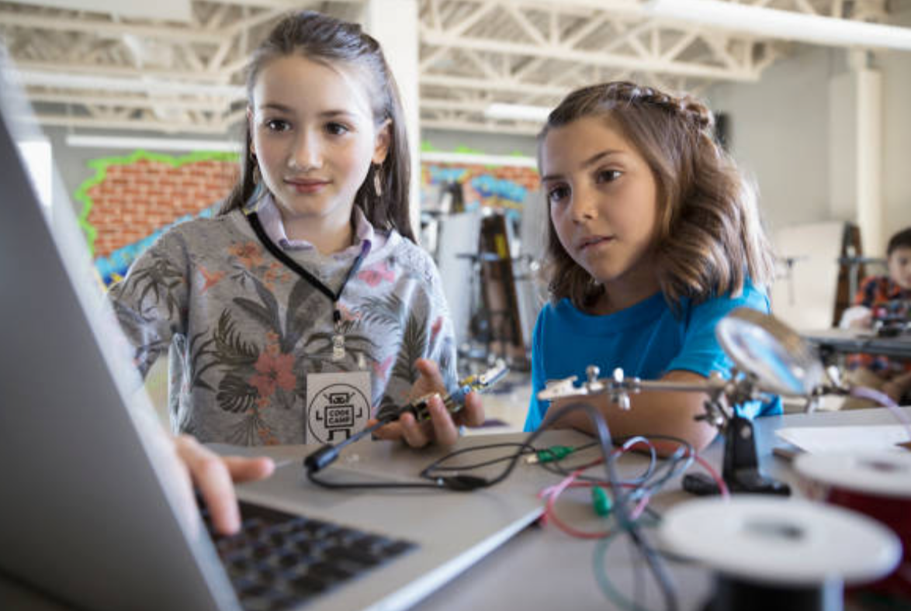
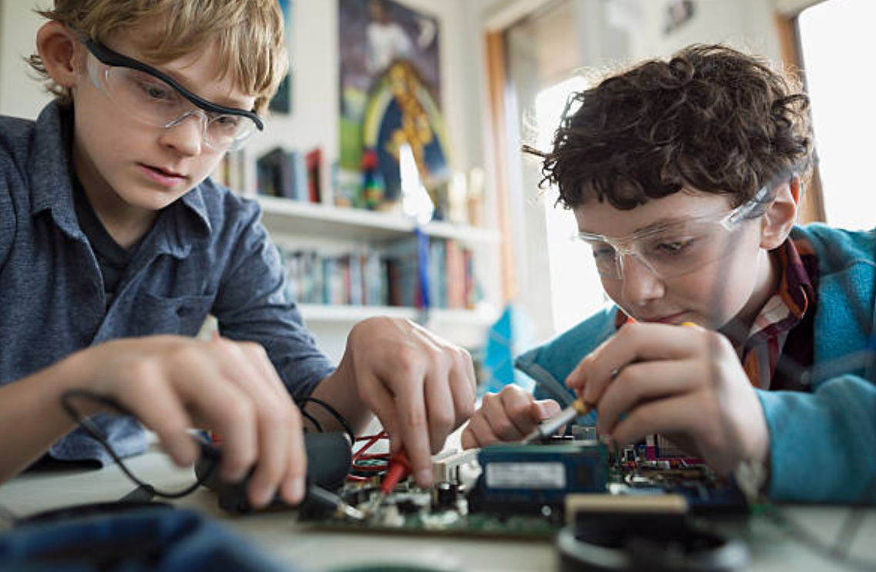

拓可思品牌的源起
S
為何取名為拓可思
拓可思在愛沙尼亞文為智慧的意思
拓可斯的成立就是希望能效仿愛沙尼亞的教學結晶,
愛沙尼亞在2012年9月推動(虎躍計畫)
成為全世界第一個從小學一年級開始教程式的國家,
在次年普及到所有公立學校,進而成為義務教育的一環
然而拓可思希望藉由簡單方式
也讓孩子能在年幼時也能了解程式語言這有趣的領域,
公司擁有簡單好操作的介面以及生動活潑的硬體主件
讓孩子能在遊玩中了解科技的偉大
T
E
https://youtu.be/Hc0AUcstMag
M
3

Slide 4
拓可思的願景
S
拓可思國際程式學苑的成立，
在於結合拓可思科創研發的利基點下，
成為一個有專利與研發能量在背後的支持、
並且有能力可以客製化師資需求的專業教學團隊。
以線上課程平台為主軸，
結合線下學校社團及活動，
藉由遊戲及比賽的方式，
與國際協會形成更多的延伸活動合作。
同時未來整合更多的台灣STEAM領域教具研發能量，
及STEAM領域師資團隊的力量，
期待能將台灣的STEAM教育走向國際。
T
E
https://youtu.be/Hc0AUcstMag
M
4

Slide 5
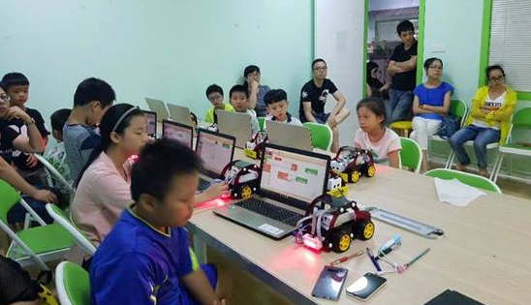
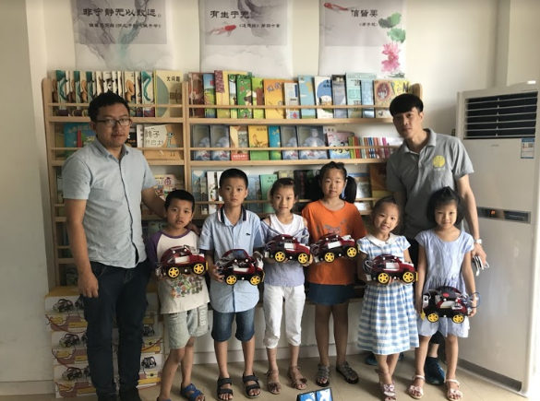
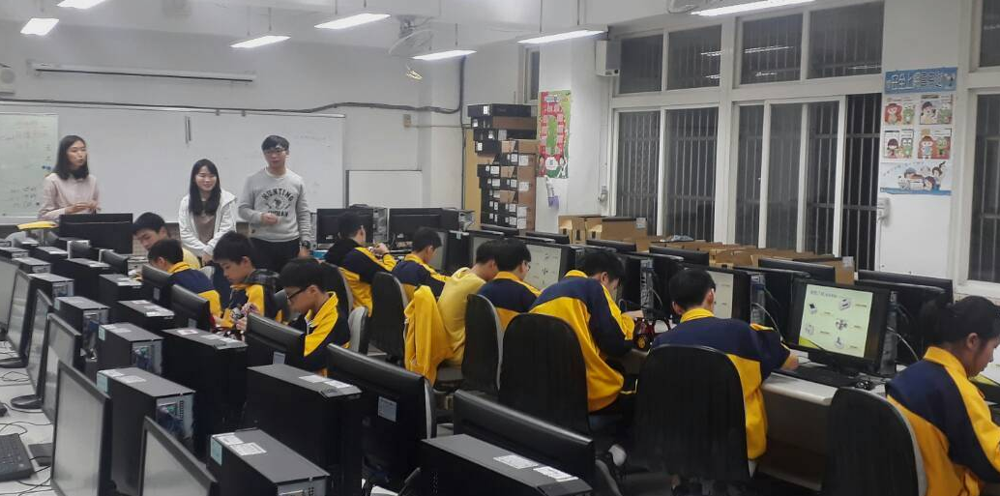
TarkusVP 合作夥伴:
A. 學術界產學合作
    臺灣科技大學應用科技研究所侯惠澤教授
    臺灣科技大學網路學習研究中心迷你教育遊戲設計團隊(NTUST MEG)
    交通大學產學運籌中心 溫宏斌教授
    交通大學教育研究所教育心理組 吳俊育教授
    清華大學教育與學習科技學系 邱富源教授
    臺灣科技大學工業設計系 陳健雄教授 施皇旭講師
B. 教育界合作單位:
    臺北市教育人員產業發展協進會 何鉅凱 理事長
    中華創新設計管理協會 林逸清 會長
    中華創新洪流協會 廖國鼎 會長
    中華海峽兩岸教育裝備協會 伍必中會長
    MakerPro自造者協會 歐敏銓
    C. 民間教育機構
    綸堡國際教育集團
    優達創意教育中心
    台灣科技大學推廣中心
    範式文教機構
    D. 教育界建教合作
    聖約翰科技大學工業工程與管理系 黃國男教授
    致理科技大學資訊管理學系 楊智偉 教授
    致理科技大學行銷與流通管理系 鄭來宇 教授
    E. 國內外相關協會
    HKEDA香港教師發展協會
    HKATP 香港教師專業發展協會
    Pi創意學院: HKTERA香港教科研協會

Slide 6

清華大學教育與學習科技學系
邱富源 副教授(Dr. Chiu, Fu-Yuan)
研究室 綜合教學大樓7樓714室
分機 73034 / 76253
E-mail chiu.fy@mx.nthu.edu.tw
最高學歷 國立成功大學工業設計系博士
研究專長 VR/AR教育遊戲設計、STEAM機器人程式教育、3D列印
http://delt.web.nthu.edu.tw/files/11-1990-115-1.php?Lang=zh-tw
指導內容:
新竹市光武國中場域對接: 梁宏鳴主任
產品定位建議與顧問
產品開發顧問
Arduino教學內容建議

Slide 7

臺灣科技大學應用科技研究所
姓名：侯惠澤 (Huei-Tse Hou)
系所：應用科技研究所 科學教育與數字學習組
職稱：教授(特聘教授)
個人辦公室：TR-1023
個人網頁：https://sites.google.com/view/hthou
研究實驗室：NTUST MEG GROUP (迷你教育遊戲設計研究團隊)
電子信箱：hthou@mail.ntust.edu.tw
聯絡電話：02-27333141-3769 、02-27303776
https://homepage.ntust.edu.tw/hthou/
指導內容
臺灣科技大學遊戲教育產學合作合約
產品遊戲學習內容顧問
BeeCar比賽賽程內容及賽制顧問

Slide 8

Tarkus
Coding Class
Flow概念介紹

Slide 9



什麼是演算法
用來達成特定目的的過程。這些演算法簡單的可能像是把一堆數字排序，複雜的可能如大家每天用的 Facebook 所用不斷更新的 News feed 演算法。
圖靈獎得主Donald Ervin Knuth曾在其著作The Art of Computer Programming 定義
*1999年底被美國科學家期刊（American Scientist）列為20世紀最佳12部學術專著之一
一個演算法必須有零個或以上輸入量。
一個演算法應有一個或以上輸出量，輸出量是演算法計算的結果。
演算法(Algorism)
=神經網絡中的黑盒(black box)
https://progressbar.tw/posts/87
https://zh.wikipedia.org/wiki/%E7%AE%97%E6%B3%95
9
Notes:
https://progressbar.tw/posts/87
https://zh.wikipedia.org/wiki/%E7%AE%97%E6%B3%95

Slide 10
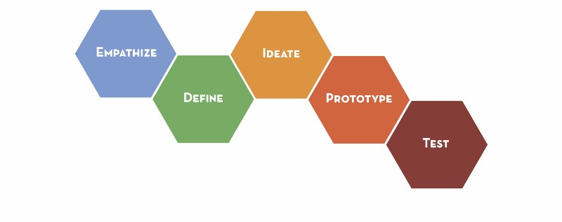
Design Thinking Process
思考解決問題的方法
使用工具
實做原型
測試並探討問題是否解決
收集資訊
發現解決問題的需求
定義問題
的範圍
階段 | 屬性 | 使用工具 | 著重面向 | 應用層面
IDEATE | 演算法 | 流程圖, 虛擬碼 | 解決問題的流程, 邏輯 | 策略, 溝通, 管理
PROTOTYPE | Coding語言 | Coding語法 | Coding語法實做, 應用 | 工程, 實現
10

Slide 11
演算法與Coding語法的差異
Coding語言 (以C語言為例)
直觀寫法
更通用的寫法
1 2 3 4 5 6 7 8 9 10 11 12 13 14 | int main(){ int max = 0; /* 將最大值的初始值設為 0 */ if (23 > max) /* 若23較大，就把最大值設為23 */ max = 23; if (5 > max) /* 若5較大，就把最大值設為5 */ max = 5; if (33 > max) /* 若33較大，就把最大值設為33 */ max = 33; if (7 > max) /* 若7較大，就把最大值設為7 */ max = 7; if (82 > max) /* 若82較大，就把最大值設為8 */ max = 82; printf("最大值為 %d", max); /* 印出最大值 */ }
1 2 3 4 5 6 7 8 9 10 11 12 13 14 15 16 17 | int main(){ int i; /* 宣告一個變數i */ int list[5] ={23, 5, 33, 7, 82}; /* 將5個整數存放在一個陣列中 */ int max = 0; /* 將最大值的初始值設為0 */ for (i = 0; i < 5; i++){ /* 在這個陣列中的第1到第5個元素中(i等於1~5) */ if (list[i] > max) /* 如果第i個元素值大於最大值 */ max = list[i]; /* 將最大值設為第i個元素的值 */ } printf("最大值為 %d", max); /* 印出最大值 */ }
11

Slide 12
演算法與Coding語法的差異
假設問題: 找出 {23, 5, 33, 7, 82} 這幾個數字中的最大值。
演算法你可能會這麼做：
先將最大值的初始值設為 0 。
如果最大值和 23 比較、發現 23 大，就把 23 設為最大值。（此時最大值被改成 23）
如果最大值和 5 比較、發現 5 大，就把 5 設為最大值。（此時最大值仍為 23）
如果最大值和 33 比較、發現 33 大，就把 33 設為最大值。（此時最大值為 33）
如果最大值和 7 比較、發現 7 大，就把 7 設為最大值。（此時最大值仍為 33）
如果最大值和 82 比較、發現 82 大，就把 82 設為最大值。（此時最大值為 82）
將最大值的結果印出來。
12

Slide 13
Coding學習工具比較
Coding型式 | Coding Directly | Blockly VP | Flow-Based VP (FBP)
教育市場上的工具 | Arduino Python | microBit mBot All Scratch based | TarkusVP SAMLab Neuron神經元 LegoEV3
優點 | 直接接觸Coding 已有一套高中學習系統 | 依照原始Coding型式 學習編程語法為主 | 依照Flow應用型式 學習編程邏輯觀念為主
缺點 | 需要英文基底 Coding語法複雜難懂 不適合中學以下學習 | 方塊組合較難直觀學習 教師須具備編程背景 較複雜的Project無法使用 | SAM Lab & Neuron: 的排列方式(Methodology) 偏向AI神經元的系統 Lego EV3: 無文字全圖形下icon太多且複雜 較難理解

Slide 14
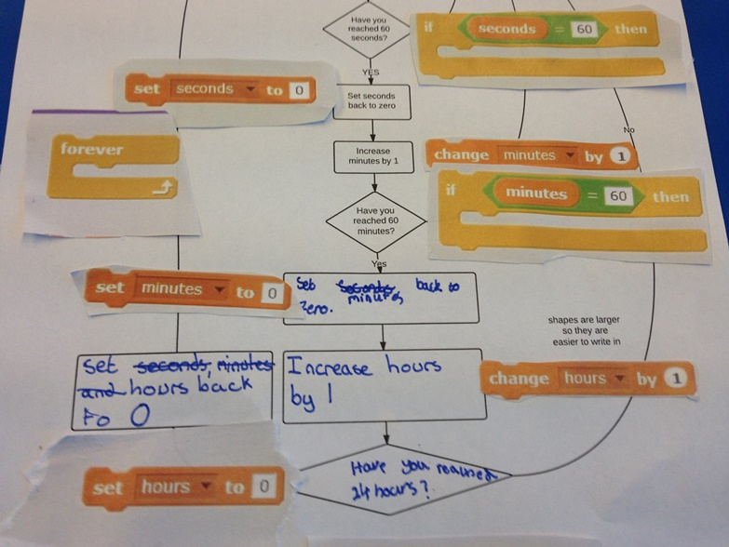
Blockly VP流程圖描述邏輯 (Scratch Flow Chart)
http://code-it.co.uk/scratch/clock/clockoverview
14

Slide 15
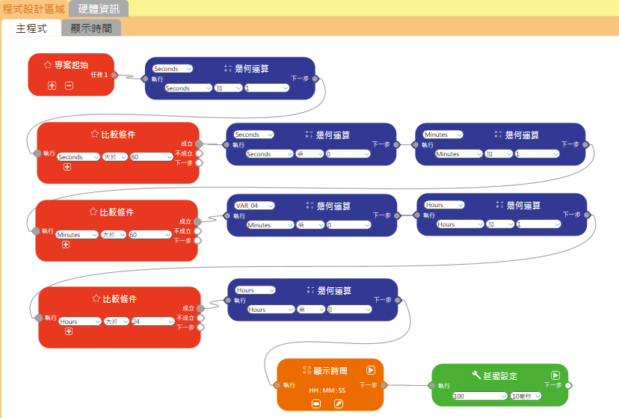
Flow-based VP描述邏輯 (FBP Flow Chart)
15

Slide 16
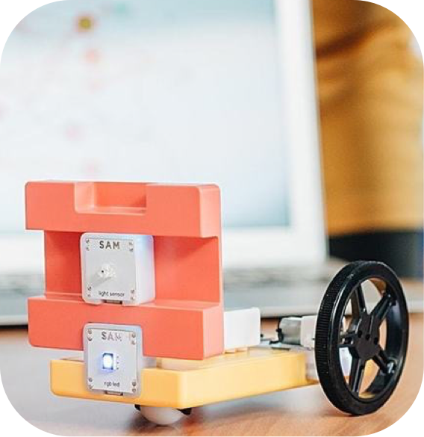
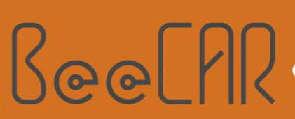
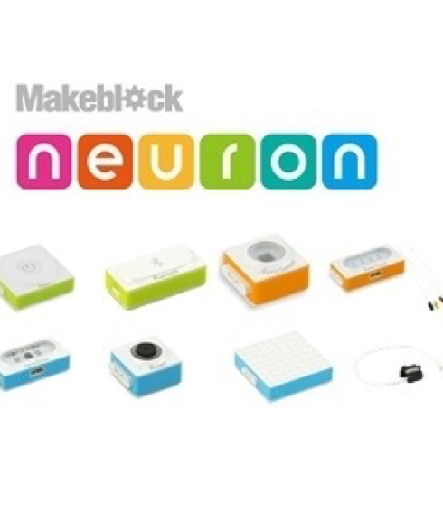

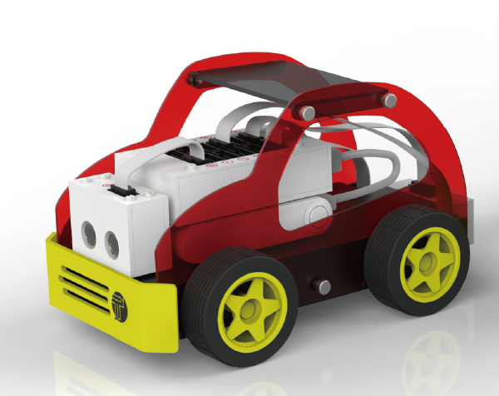
目前教育市場基於FBP概念開發的產品
16

Slide 17
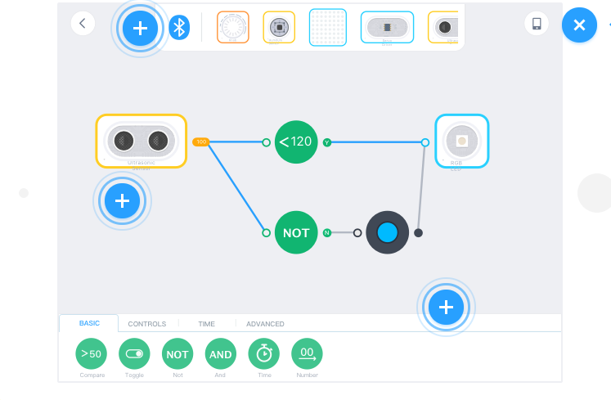
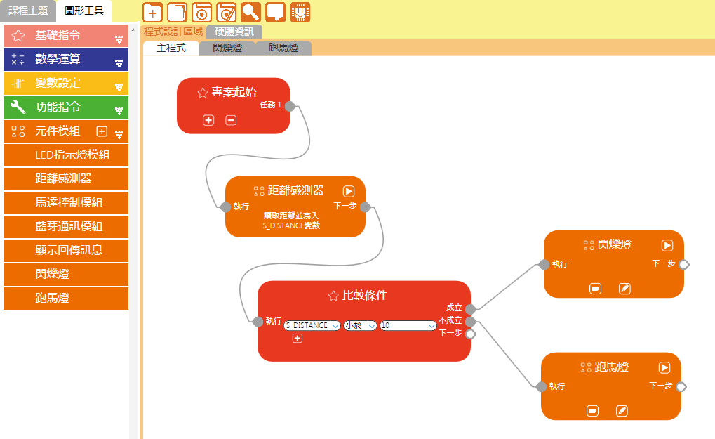
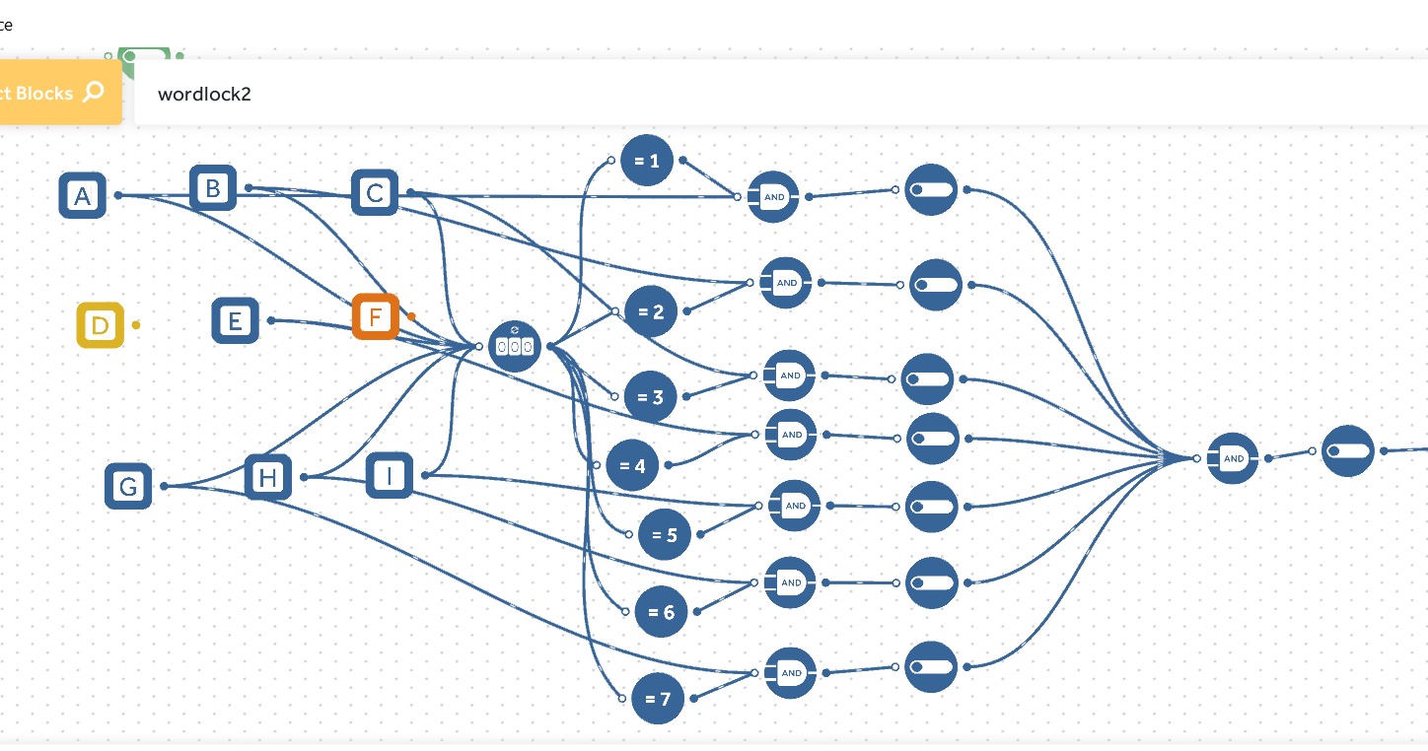
不同型式的編程介面
因paradigms & methodologies
而有所不同
17

Slide 18
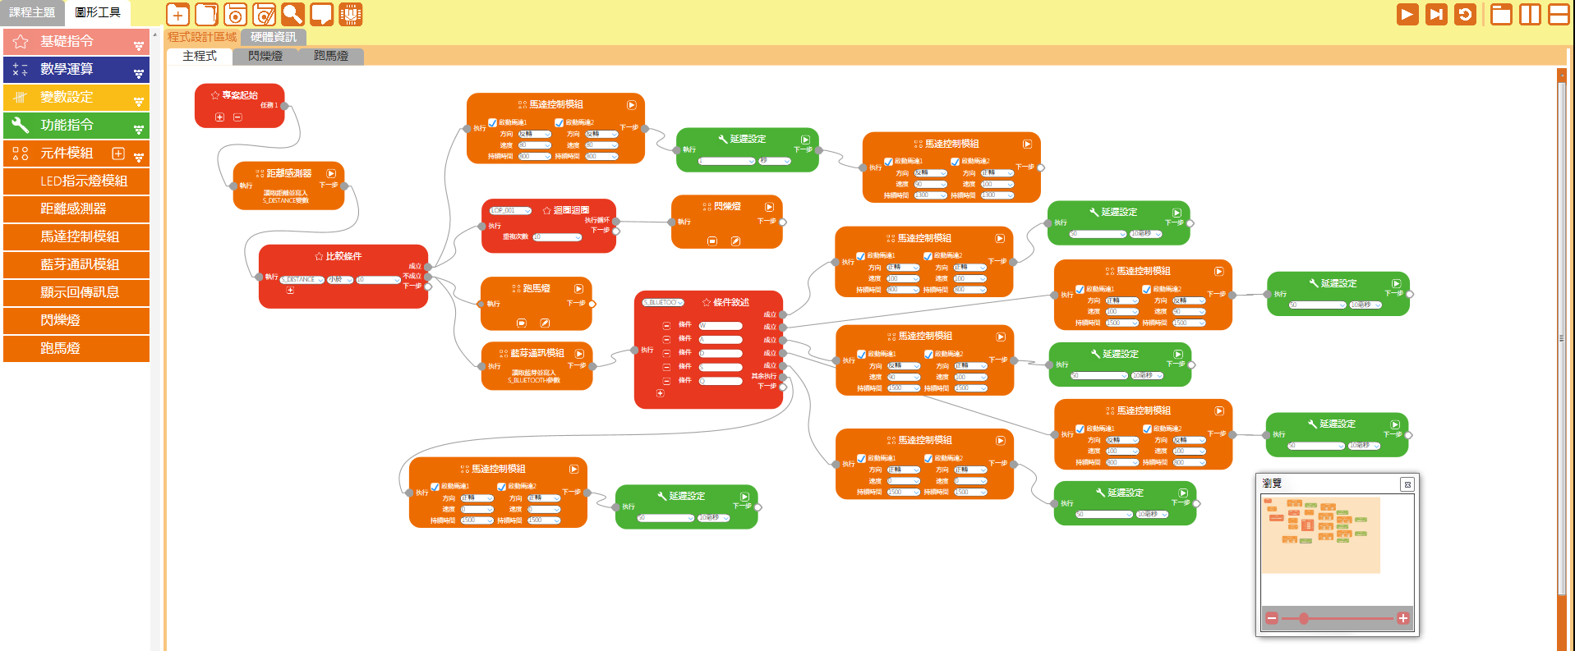

TarkusVP圖形化Coding設計環境優勢 1
連連看, 用圖示以及流程圖的方式來學Coding
          指令模組與功能模組的搭配，學習更多邏輯變化
          流程導向把因果順序串連在一起進行Coding邏輯的學習，邏輯簡單易懂!
功能元件
基礎指令/判別式

Slide 19
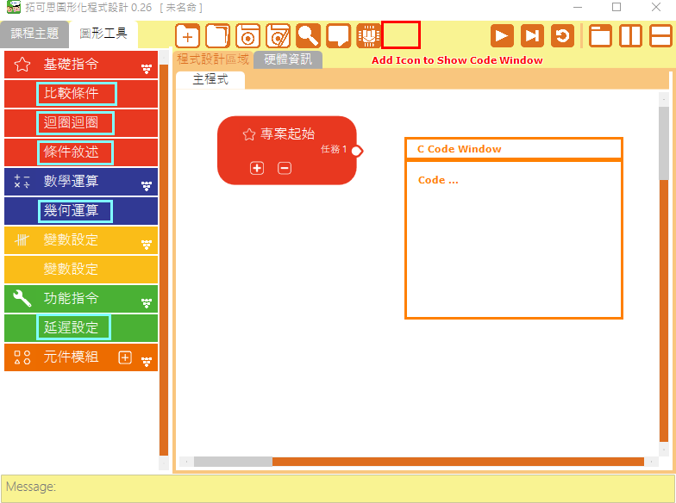
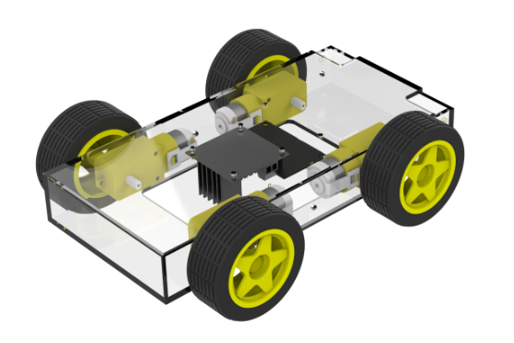
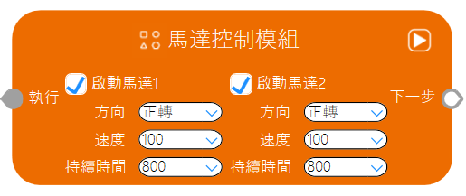
TarkusVP圖形化Coding設計環境優勢 2
可觀看Coding碼，學習地圖由簡入繁，銜接Arduino語言Coding學習
          學習邏輯架構之後, 銜接ArduinoCoding碼教學
搭配硬體資訊下的顯示
控制功能模組教學範例
打勾則顯示ENA或ENB或兩個一起顯示
方向顯示紅字正轉(HIGH+LOW)或反轉(LOW+HIGH)
速度顯示在紫色字填入數字就變成該數字; 填入變數變成該變數
持續時間顯示為橘色字填入數字就變成該數字; 填入變數變成該變數
analogWrite(ENA, 100);
digitalWrite(IN1, HIGH);
digitalWrite(IN2, LOW);
delay(800);
analogWrite(ENB, 100);
digitalWrite(IN3, HIGH);
digitalWrite(IN4, LOW);
delay(800);
ENA
IN1
IN2
ENB
IN3
IN4

Slide 20
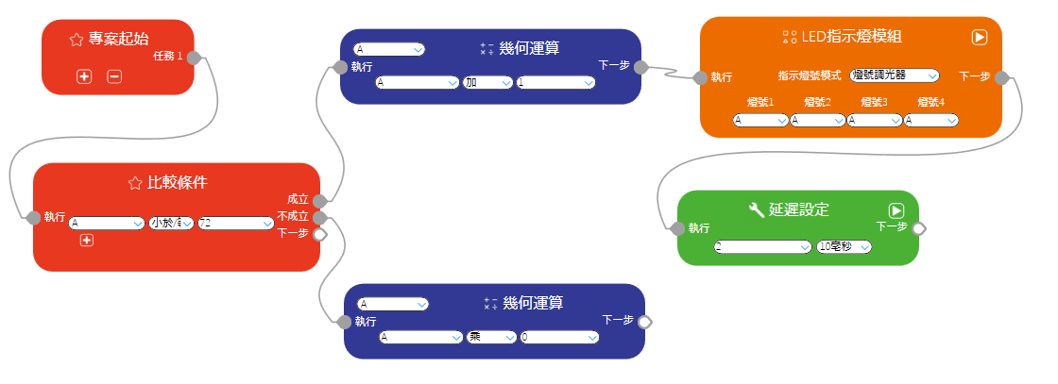
Coding語法示範: 疊代(Iteration)
成立：當變數A小於72時，執行A+1=新的A值，並且LED指示燈亮度調整為新的A值。
不成立：當變數A大於72時，執行A乘以0 (新的A值回到0)，則回到專案起始點的A值為0。
20

Slide 21
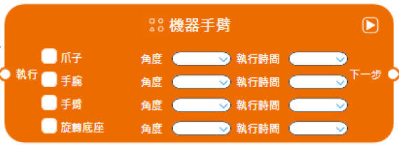
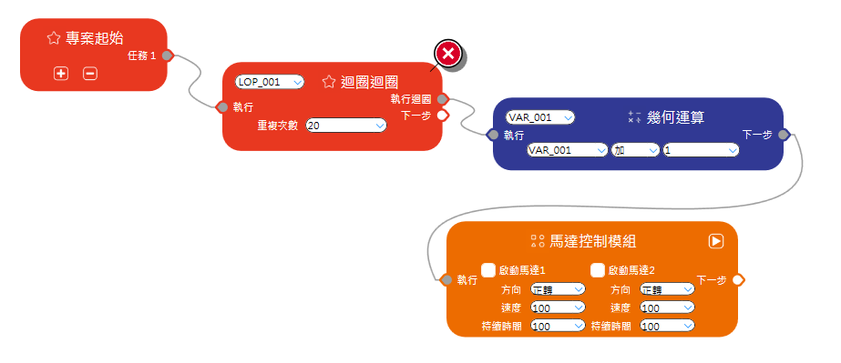
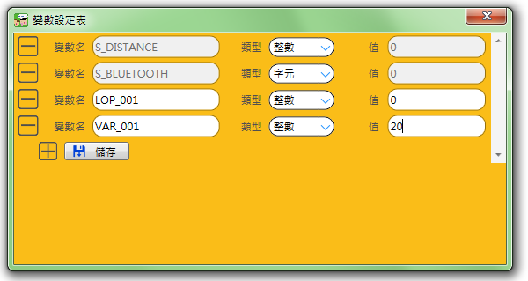
Coding語法示範: For迴圈
遞增/遞減
反覆運算次數
角度變數
間隔值
前臂
後臂
可填數字/變數,爪子角度為0~90度
其餘角度為0~180度
VAR_001
前臂
模組防呆:
    最小值0,低於0,仍是0
    爪子最大值90,超過90,仍是90
    其餘最大值180,超過180,仍是180
後臂
角度起始值
21

Slide 22
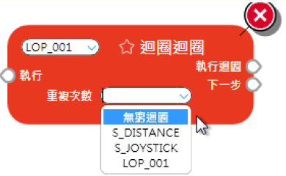
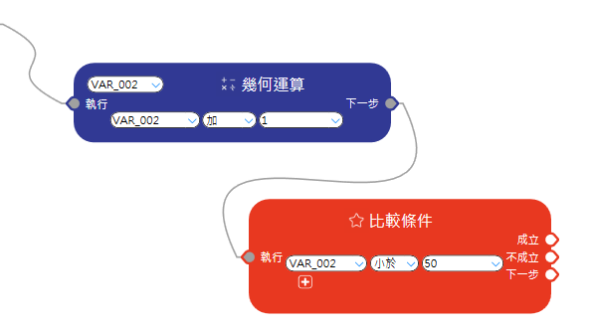
Coding語法示範: 無窮迴圈
。。。。
☆ 迴圈中止
迴圈迴圈
增加無窮迴圈的選項
執行
迴圈中止依照定義為
強制回到先前迴圈的下一步
若前面沒有迴圈,則回到專案起始
在這個例子比較條件的下一步就不會被執行
22

Slide 23
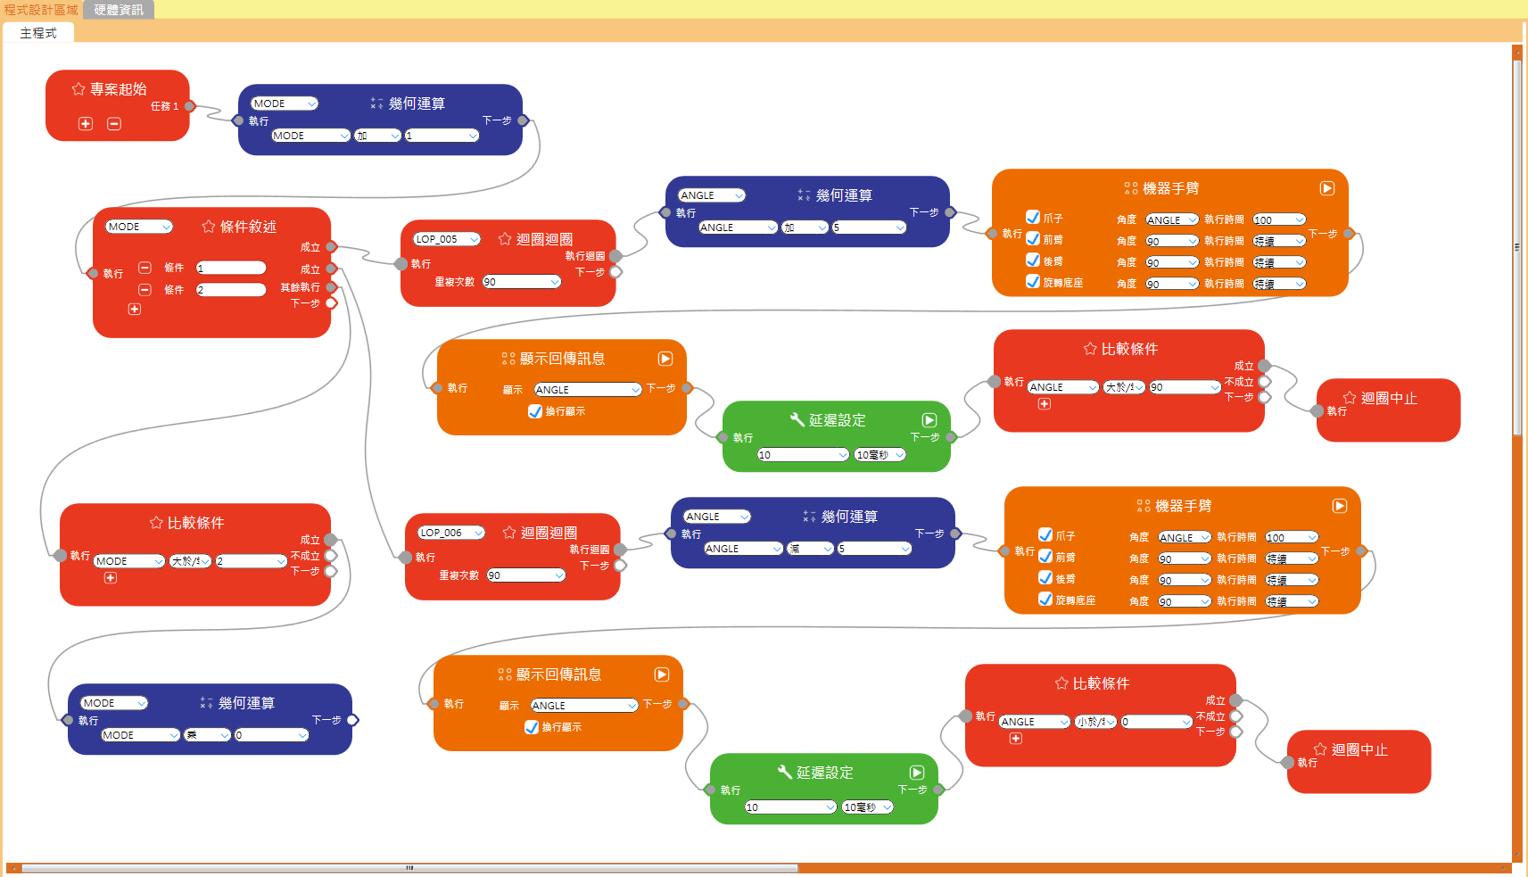
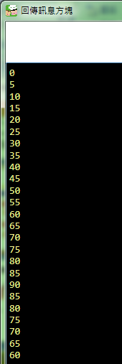
Coding語法示範: 切換正反For迴圈 (示範擋案5-2)
23

Slide 24
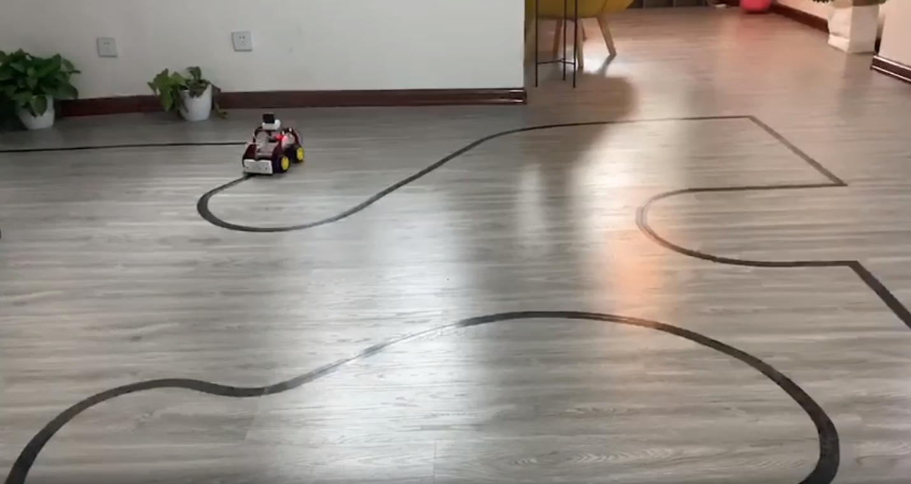
紅外線循跡走黑線 範例
紅外線循跡 範例
https://www.youtube.com/watch?v=_oIh27iNMnc
24

Slide 25
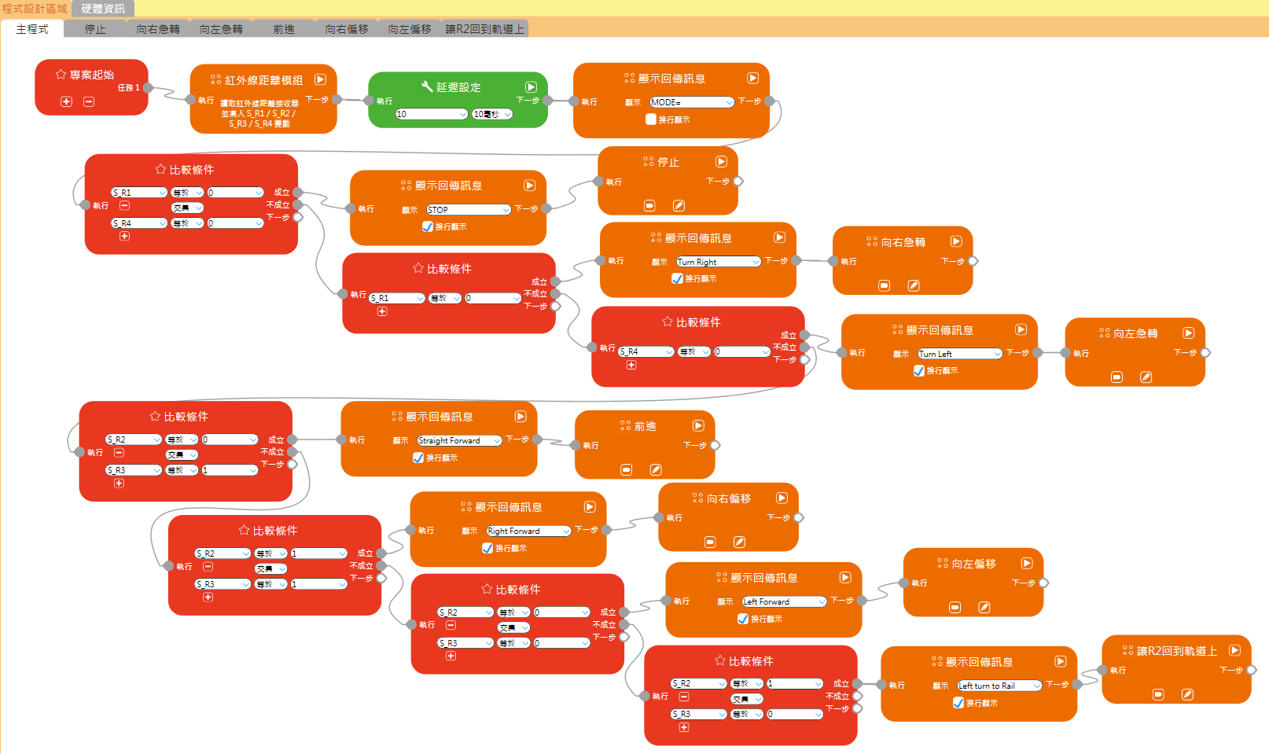
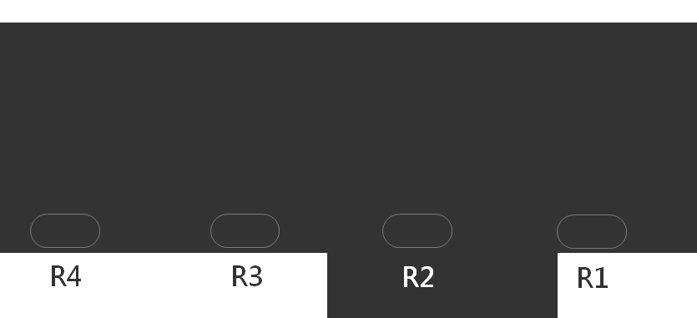
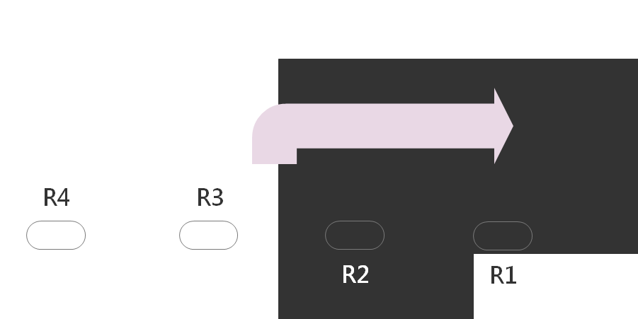
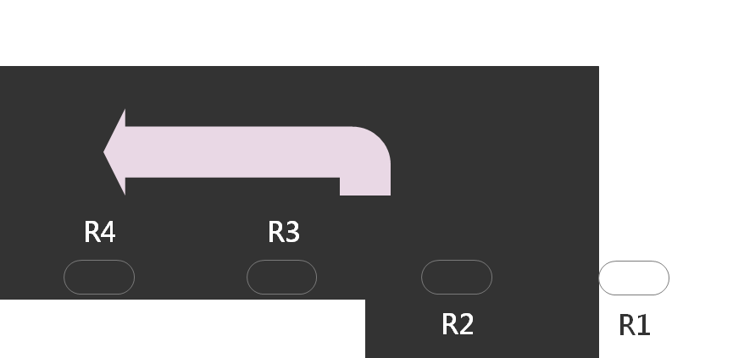
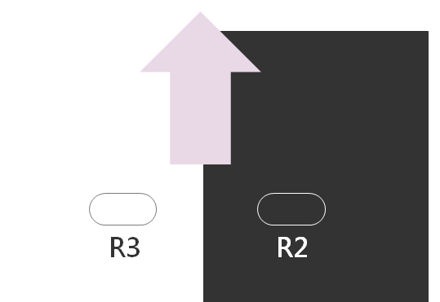
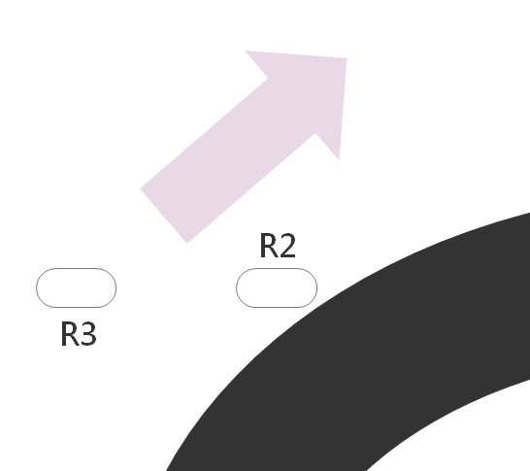
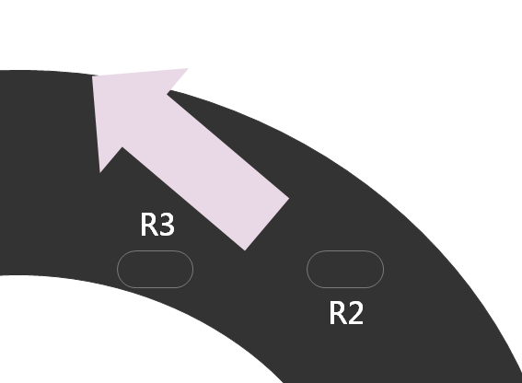
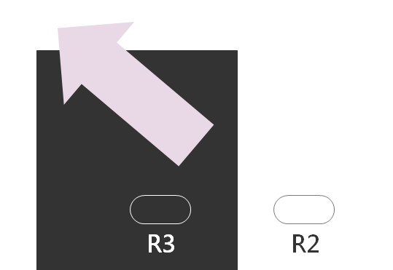
Coding語法示範: 紅外線循跡 (示範檔4-6-2, 教材說明)
25

Slide 26
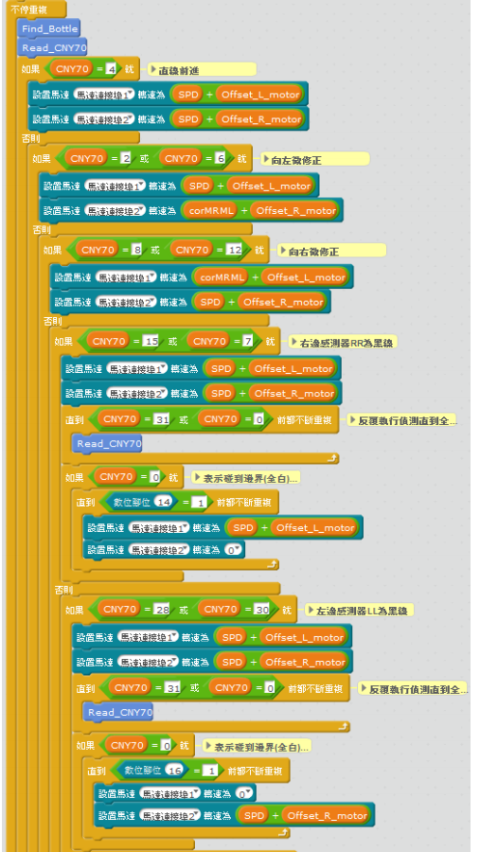
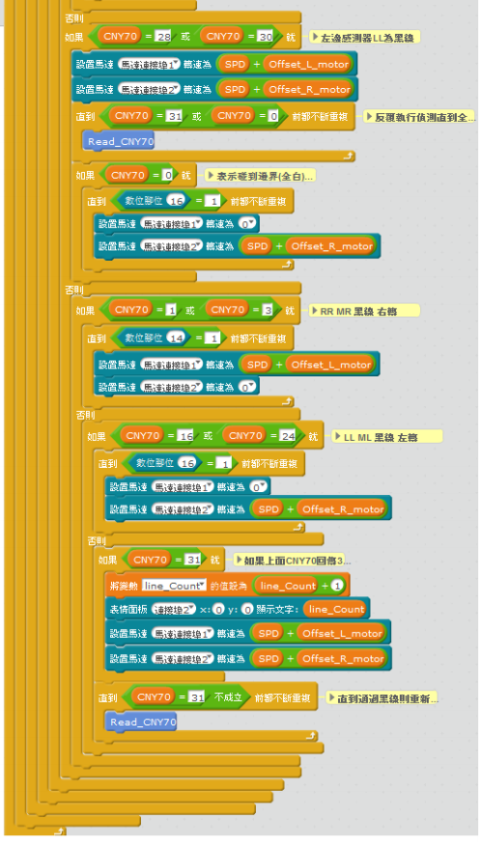
循跡主程式範例
引用自
國 立 勤 益 科 技 大 學 電 子 工 程 系 實 務 專 題 報 告
超音波自走車 mBot
指導教授：黃國興
教授 專題學生：
張宏銘 專題學生：鄧詠霖
http://eeproject.ncut.edu.tw/upload/Achievements/104_20160706114807Gkpr.pdf

Slide 27
Tarkustech
Innovations
主課程介紹

Slide 28
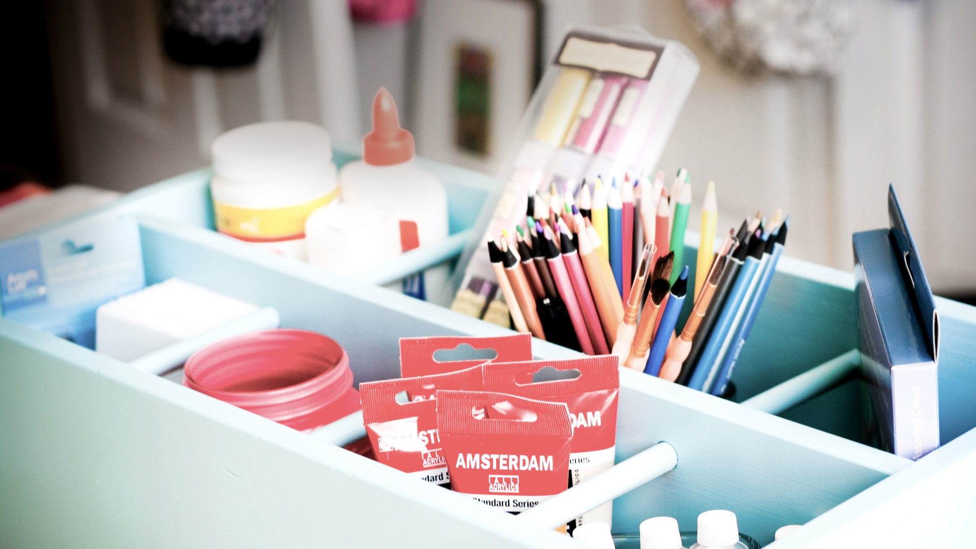

Coding課程內容
馬達類: BeeCar
聲音類: 音樂遊戲挑戰賽
基礎功能特色
LED霹靂燈/警示燈模式
超音波自動避障
藍芽配對連線
減速馬達控制
功能特色
旋鈕可變換不同琴音/音色/長短音
Click節拍器
多種樂器組合: Drum/Bass
連結手機DAW App實現樂器混音編曲
燈光類: 魔術燈箱
感測類: 魚菜共生生態農場
功能特色
多種混光顏色控制
燭光情境模式
調色盤模式
加入會動的聲光效果
吸色燈實驗
功能特色
農場方塊,使用岩棉基底,
LED使用莖葉類生長光源
Sensor監控資料介面:
空氣溫濕度/土壤酸鹼值/水位感測器/光敏電阻
Timer:自動灑水,自動開關燈

Slide 29
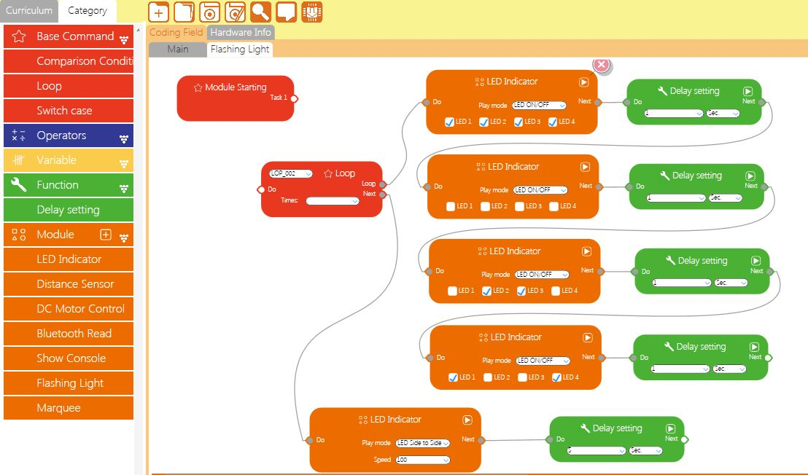

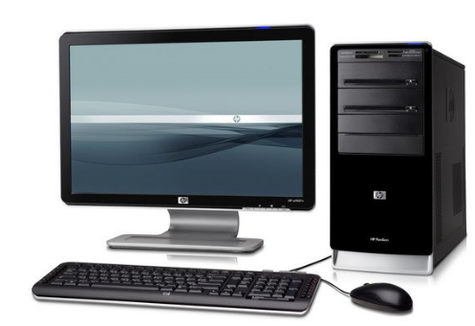
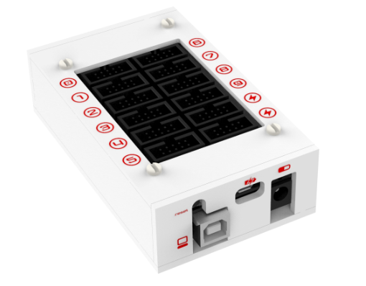
Step2. Data to Server
Step3. After compiling the logic by server, data transfer to Computer
Step1. Open TarkusVP on Computer (Win OS)
Step4. Burning data through the data cable

Slide 30
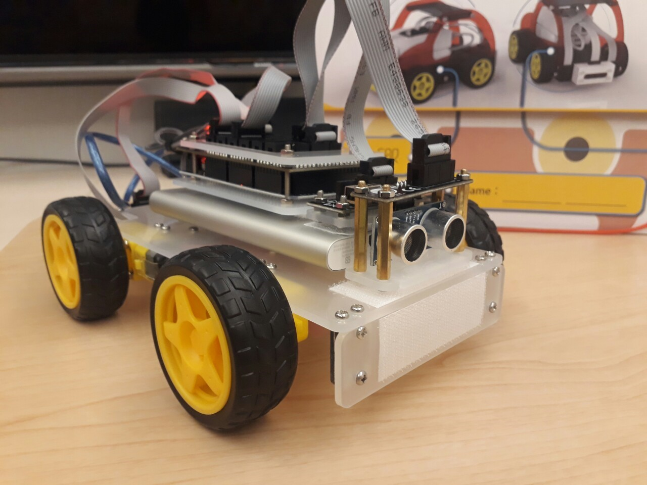
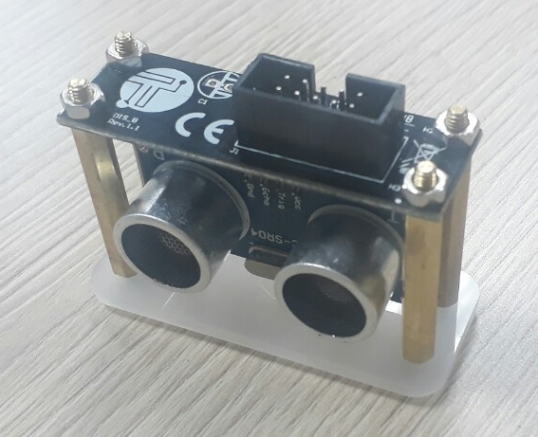
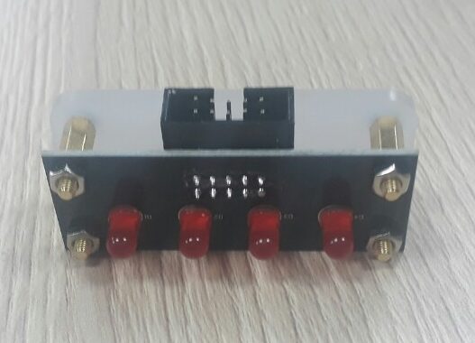
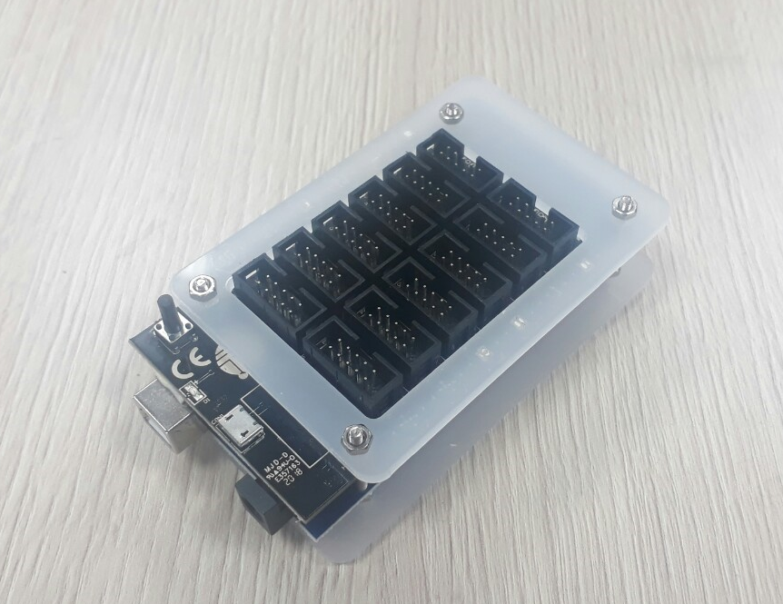
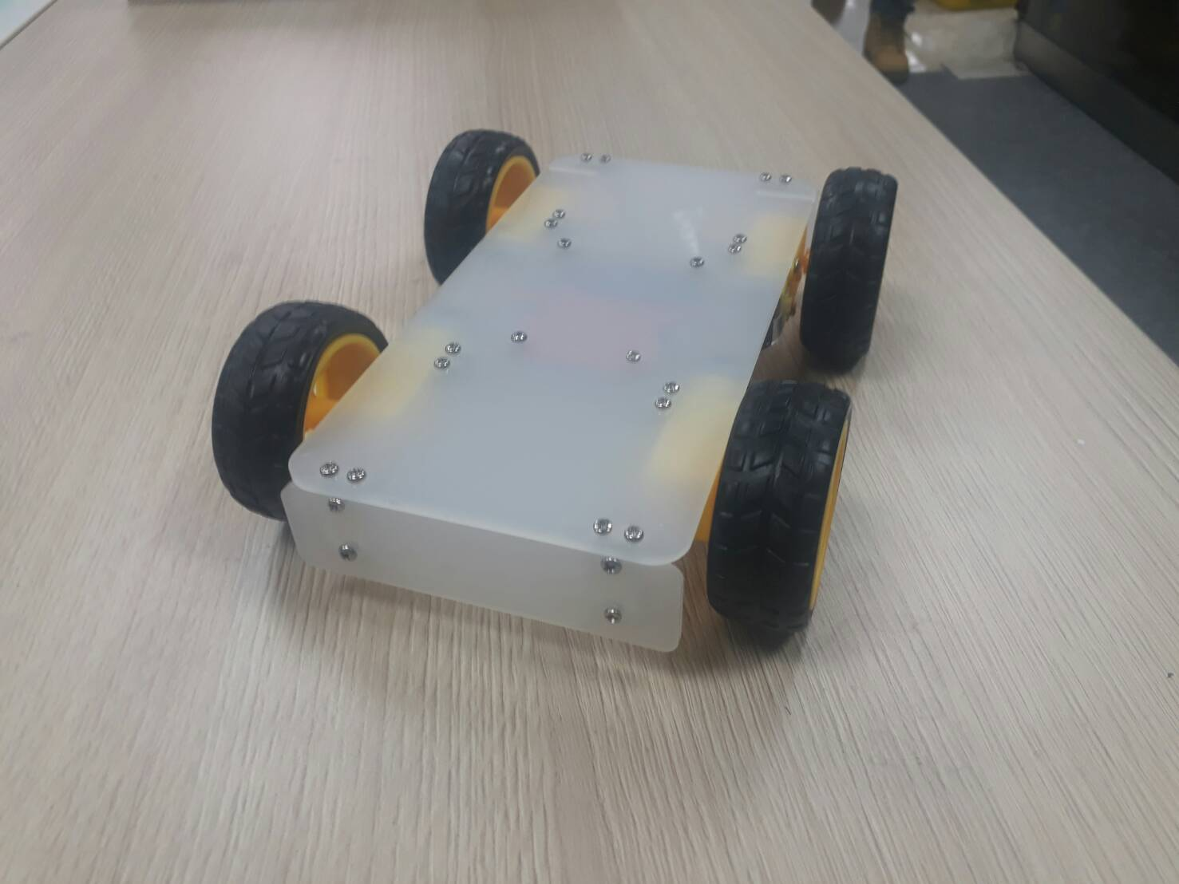
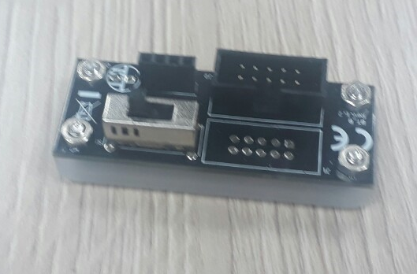
LED指示燈模組
距離感測模組
馬達模組
藍芽模組

Slide 31
項目 | 任務 | 主要內容 | 預估時程 | 活動 | 課程
基礎介紹 | 影片介紹 | BeeCar課程的學習目標 | 10' |  | 1
 | 介紹知識 | BeeCar背景知識 | 10'
 | 硬體介紹 | 這個產品的系統組成; 硬體拆解跟組合 | 20'
 | 軟體介紹 | 軟體的基礎設置, 流程圖順序的介紹 | 20'
 | 活動 | 第一次燒錄Coding | 20'
動手組裝 | 動手組裝並熟悉各組件及體驗示範檔如何操作 |  | 80' |  | 2
遊戲1: 動物擂台 | 規則說明 |  | 10' | 1
 | 影片+示範賽 |  | 30'
 | 開始遊戲 |  | 40'
功能元件- LED | 介紹知識 | LED介紹跟生活上的應用 | 15' |  | 3
 | 硬體介紹 | 介紹LED模組跟接法 | 5'
 | 影片1 | LED教學片1 - 開關模式燈號的設定 | 5'
 | 軟體方塊介紹 | 軟體中LED方塊- 開關模式應用介紹 | 15'
 | Coding指令 | 延遲時間 | 10'
 | 動手體驗1 | 自己做體驗LED燈光的變化 (示範擋案1-1) | 30'
 | 影片2 | LED教學片2 - 調光器燈號的設定 | 5' |  | 4
 | 軟體方塊介紹 | 軟體中LED方塊- 調光器模式應用介紹 | 15'
 | Coding指令 | 新增模組--函式庫概念 | 20'
 | 動手體驗2 | 自己做體驗LED燈光的變化 (示範擋案1-2) | 40'
 | 影片3 | LED教學片3 - 左右移動燈號的設定 | 5' |  | 5
 | 軟體方塊介紹 | 軟體中LED方塊- 左右移動模式應用介紹 | 15'
 | Coding指令 | Coding順序排列與LOOP的觀念 | 20'
 | 動手體驗3 | 自己做體驗LED燈光的變化 (示範擋案1-3) | 40'
Test1 小測驗 | 對應題目 功能元件-LED |  | 80' | 2

Slide 32
項目 | 任務 | 主要內容 | 預估時程 | 活動 | 課程
遊戲2: 罐軍爭霸 | 規則說明 |  | 10' | 4
 | 影片+示範賽 |  | 30'
 | 開始遊戲 |  | 40'
感測元件- 距離感測器 | 介紹知識 | 超音波的原理及生活知識 | 15' |  | 5
 | 硬體介紹 | 介紹距離感測器模組與組裝 | 5'
 | 影片1 | 距離感測器教學片1 - 讀取距離感測器的數值 | 5'
 | 軟體方塊介紹 | 軟體中距離感測器的方塊 | 15'
 | Coding指令 | 讀取數值方塊 | 10'
 | 動手體驗1 | 自己做體驗讀取距離數值 (示範擋案2-1) | 30'
 | 影片2 | 距離感測器教學片2 - 隨距離改變亮度的LED燈 | 5' |  | 6
 | 軟體方塊介紹 | 變數與欄位類型介紹 (數字類型) | 15'
 | Coding指令 | LED調光器+變數設定 | 30'
 | 動手體驗2 | 自己做實驗LED燈隨距離亮度變化 (示範擋案2-2) | 30'
 | 影片3 | 距離感測器教學片3 - 距離感測器控制LED燈 | 5' |  | 7
 | 軟體方塊介紹 | 數字運算方塊 | 10'
 | Coding指令 | 比較條件 | 15'
 | 動手體驗3 | 用比較條件做循環漸亮的LED燈 (示範擋案2-3) | 30'
 | 動手體驗4 | 自己做實驗距離內改變LED燈模式 (示範擋案2-4) | 30'
Test2 小測驗 | 對應題目 感測元件-距離感測器 |  | 80' | 5

Slide 33
項目 | 任務 | 主要內容 | 預估時程 | 活動 | 課程
遊戲3: 推蛋大進擊 | 規則說明 |  | 10' | 5
 | 影片+示範賽 |  | 30'
 | 開始遊戲 |  | 40'
功能元件- 馬達 | 介紹知識 | 馬達的原理及生活知識 | 15' |  | 9
 | 硬體介紹 | 介紹馬達模組/電池/輪子的組裝 | 10'
 | 影片1 | 馬達模組教學片1 - 前進與後退 | 5'
 | 軟體方塊介紹 | 軟體中馬達方塊 - 正反轉/速度/持續時間的調整 | 20'
 | 活動1 | 實際試驗車子的前進與後退 (示範擋案3-1) | 30'
 | 影片2 | 馬達模組教學片1 - 差速轉彎與迴轉半徑 | 10' |  | 10
 | 軟體方塊介紹 | 軟體中馬達方塊 - 差速的語法 | 10'
 | 活動2 | 實際試驗車子的轉彎 (示範擋案3-2) | 30'
 | 活動3 | 實際試驗影響車子迴轉半徑的原因 (示範擋案3-2) | 30'
Test3 小測驗 | 對應題目 功能元件-馬達模組 |  | 80' | 6
功能元件- 藍芽 | 介紹知識 | 生活中藍芽的應用 | 15' |  | 11
 | 硬體介紹 | 藍芽模組 | 5'
 | 影片1 | 藍芽模組教學片1 - 接收手機傳送的字元 | 10'
 | 軟體方塊介紹 | 軟體藍芽模組 | 10'
 | Coding指令 | 讀取數值方塊 | 10'
 | 動手體驗1 | 自己做體驗讀取藍芽字元 (示範擋案4-1) | 30'
 | 影片2 | 藍芽模組教學片2 - 藍芽字元控制馬達 | 10' |  | 12
 | 軟體方塊介紹 | 變數與欄位類型介紹 (字元類型) | 15'
 | Coding指令 | 條件敘述指令 | 15'
 | 動手體驗2 | 自己做體驗控制車子並且調教轉彎 (示範擋案4-2) | 40'
Test4 小測驗 | 對應題目 功能元件-藍芽 |  | 80' | 7

Slide 34
項目 | 任務 | 主要內容 | 預估時程 | 活動 | 課程
自走車應用: 自動煞停 | 介紹知識 | 生活上的應用: 自動煞停系統 | 5' |  | 13
 | 硬體介紹 | 組合馬達、距離感測器、藍芽、LED | 5'
 | 影片1 | 自動煞停的應用 | 10'
 | Coding指令解說 | 將馬達的各個方向加入自動煞停/後退/轉彎的函式庫 | 20'
 | 活動 | 做出可以遇到障礙物自動煞停或轉向 (示範擋案5-1) | 40'
自走車應用: 自動定距 | 介紹知識 | 生活上的應用: 自動跟車 | 5' |  | 14
 | 影片2 | 自動定距/跟車的應用 | 10'
 | Coding指令解說 | 將馬達的各個方向加入自動跟車的函式庫 | 25'
 | 活動 | 做出偵測前方距離保持定距的跟車系統 (示範擋案5-2) | 40'
Test5 小測驗 | 對應題目 自動車 - 1 |  | 80' | 8
Test6 小測驗 | 對應題目 自動車 - 2 |  | 80' | 9
成果發表 | 分組工作+說明目標 |  | 10' | 10
 | 每個人分配一個模組想一件自己的設定, 並且實驗效果 |  | 15'
 | 各組討論怎麼把軟體組合起來 |  | 15'
 | 各組介紹獨一無二的作品 |  | 40'
 |  |  |  | Activity | Lesson
 |  |  | 總計 | 10 | 14

Slide 35
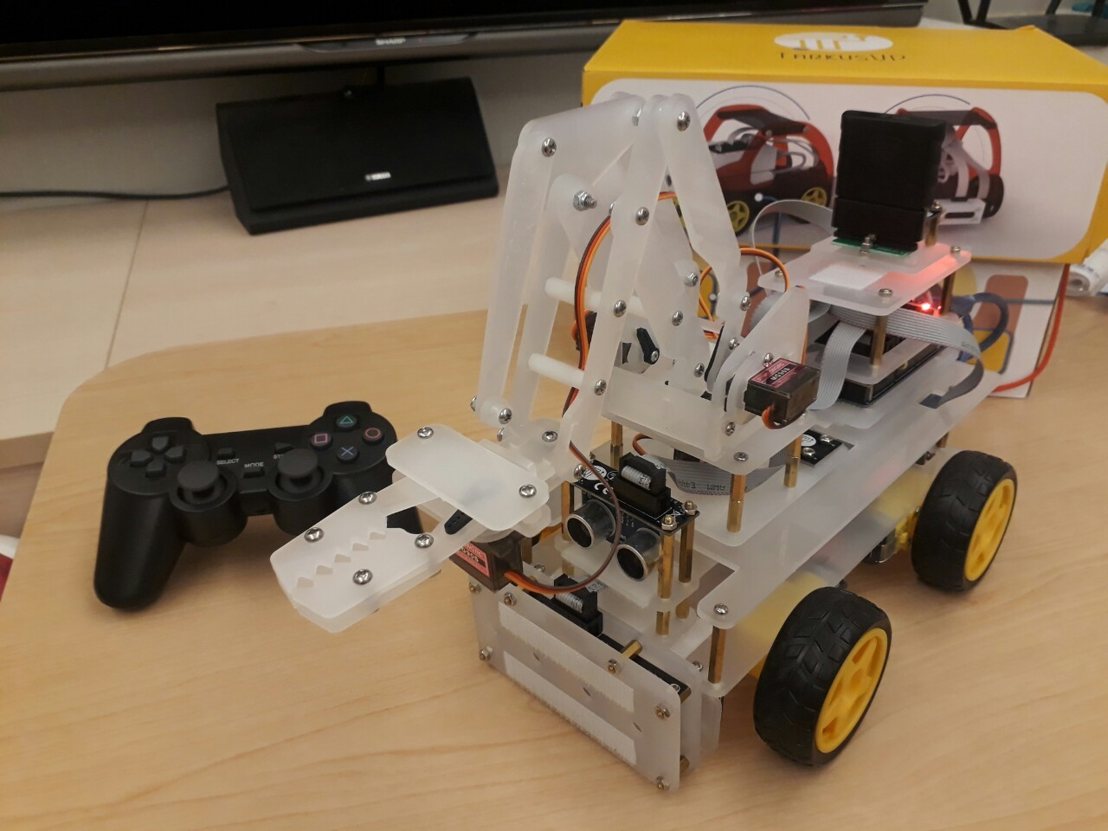
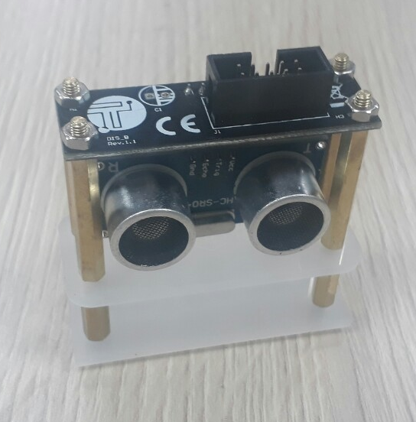





LED指示燈模組
距離感測模組
前燈+喇叭模組
紅外線感測模組
機械手臂模組
搖桿模組
藍芽模組

Slide 36
項目 | 任務 | 主要內容 | 預估時程 | 活動 | 課程
遊戲1: 倒車雷達遊戲 | 規則說明 |  | 10' | 1
 | 影片+示範賽 |  | 30'
 | 開始遊戲 |  | 40'
功能元件- 喇叭 車燈 | 介紹知識 | 警示燈與警示音的作用 | 15' |  | 1
 | 硬體介紹 | 介紹喇叭/車燈模組 | 10'
 | 影片1 | 喇叭/車燈模組教學片1 - 喇叭/車燈模組的使用 | 5'
 | 軟體方塊介紹 | 軟體中 喇叭/車燈模組方塊 | 20'
 | Coding指令 | 延遲時間 | 10'
 | 動手體驗1 | 自己做體驗 喇叭/車燈模組 (示範擋案4-1) | 10'
 | 動手體驗2 | 自己做倒車雷達: 喇叭+距離感測器(示範擋案4-2) | 20'
Test1 小測驗 | 對應題目 功能元件-喇叭、車燈 |  | 80' | 2

Slide 37
項目 | 任務 | 主要內容 | 預估時程 | 活動 | 課程
感測元件- 紅外線模組 | 介紹知識 | 生活中紅外線的應用 | 15' |  | 2
 | 硬體介紹 | 紅外線模組 | 5'
 | 影片1 | 紅外線模組教學片1 -調電阻改變紅外線偵測距離 | 10'
 | 軟體方塊介紹 | 讀取紅外線模組 | 10'
 | Coding指令 | 比較條件(交集/聯集)四個紅外線模組所劃分區域 | 10'
 | 動手體驗1 | 自己做體驗紅外線模組(示範擋案4-3) | 20'
 | 動手體驗2 | 紅外線控制LED燈(示範檔4-4) | 10'
 | 影片2 | 紅外線模組教學片2 - 輔助距離感測器 | 10' |  | 3
 | 軟體方塊介紹 | 距離感測器方塊與紅外線模組方塊的搭配 | 15'
 | Coding指令 | 比較條件判斷不同牆面狀況 | 15'
 | 動手體驗3 | 體驗車子避障自動判斷轉彎方向 (示範擋案4-5) | 40'
 | 影片3 | 紅外線模組教學片3 - 紅外線尋跡 | 10' |  | 4
 | 軟體方塊介紹 | 紅外線模組方塊對顏色的判斷 | 15'
 | Coding指令 | 比較條件判斷不同地面顏色的變化 | 10'
 | Coding指令 | 無窮迴圈與迴圈中止條件的設定方式 | 15'
 | 動手體驗4 | 體驗設定車子走完黑線路徑 (示範擋案4-6-1,示範擋案4-6-2) | 40'
Test2 小測驗 | 對應題目 感測元件-紅外線模組 |  | 80' | 3

Slide 38
項目 | 任務 | 主要內容 | 時程 | 活動 | 課程
遊戲2: 機械手臂遊戲 | 規則說明 |  | 10' | 4
 | 影片+示範賽 |  | 30'
 | 開始遊戲 |  | 40'
功能元件- 機械手臂 | 介紹知識 | Servo馬達介紹跟角度在生活上的應用 | 15' |  | 5
 | 硬體介紹 | 介紹機械手臂模組跟接法 | 5'
 | 影片1 | 機械手臂教學片1 - 用角度來控制馬達-角度設定模式 | 5'
 | 軟體方塊介紹 | 軟體中機械手臂方塊組- 四顆伺服馬達的角度控制 | 15'
 | Coding指令 | 手臂各部位角度設定順序與連續動作 | 10'
 | 動手體驗1 | 調整角度體驗機械手臂的變化 (示範擋案5-1-1,2) | 30'
 | 影片2 | 機械手臂教學片2 - 用疊代指令控制馬達做連續動作 | 5' |  | 6
 | 軟體方塊介紹 | For疊代迴圈、模式MODE的變數設定方式 | 15'
 | Coding指令 | 設定角度為變數, 用For迴圈組合進行某一軸連續動作 | 20'
 | 動手體驗2 | For迴圈並用迴圈中止設定MODE切換 (示範擋案5-2) | 40'
 | 影片3 | 機械手臂教學片3 - 搭配距離感測器 | 5' |  | 7
 | 軟體方塊介紹 | 兩個變數設定, 變數比較條件, 疊代變化 | 15'
 | Coding指令 | 設定感測器與機械臂之間的關係 | 20'
 | 動手體驗3 | 使用感測器來操控手臂變化 (示範擋案5-3) | 40'
 | 影片4 | 機械手臂教學片3 - 用藍芽操控馬達進行動作 | 5' |  | 8
 | 軟體方塊介紹 | Switch條件敘述 | 15'
 | Coding指令 | 使用Switch條件敘述設定藍芽接收字元相對應動作 | 20'
 | 動手體驗4 | 藍芽輸入訊息控制手臂動作 (示範擋案5-4) | 40'
Test3 小測驗 | 對應題目 功能元件-機械手臂 |  | 80' | 5

Slide 39
項目 | 任務 | 主要內容 | 預估時程 | 活動 | 課程
遊戲3: 無線遙杆遊戲 | 規則說明 |  | 10' | 6
 | 影片+示範賽 |  | 30'
 | 開始遊戲 |  | 40'
功能組件- PS2無線遙桿 | 介紹知識 | BIT進位的原理及生活知識 | 15' |  | 9
 | 硬體介紹 | 介紹無線遙控模組與組裝 | 5'
 | 影片1 | 無線遙桿教學片1 - 使用條件敘述控制無線遙桿 | 5'
 | 軟體方塊介紹 | 軟體中讀取無線遙桿的方塊 | 15'
 | Coding指令 | 讀取數值方塊、條件敘述 | 5'
 | 動手體驗1 | 使用無線遙桿控制LED (示範擋案5-5) | 15'
 | 動手體驗2 | 使用無線遙桿控制手臂車 (示範擋案5-6) | 20'
 | 影片2 | 無線遙桿教學片2 - 使用BIT定義 | 5' |  | 10
 | 軟體方塊介紹 | 變數與欄位類型介紹 (BIT類型) | 15'
 | Coding指令 | BIT變數設定與小算盤計算 | 30'
 | 動手體驗3 | 測試組合鍵, 產生"10進位數字" (示範擋案5-7) | 10'
 | 動手體驗4 | 用BIT控制機械臂基本動作 (示範擋案5-8) | 20'
 | 影片3 | 無線遙桿教學片3 - 使用BIT控制 | 5' |  | 11
 | 軟體方塊介紹 | 數字運算方塊 | 10'
 | Coding指令 | 比較條件(使用BIT計算機確認組合鍵數值) | 15'
 | 動手體驗5 | 用組合鍵啟動LED/喇叭/車燈 (示範擋案5-9) | 30'
Test4 小測驗 | 對應題目 功能組件-無線遙桿 |  | 80' | 7

Slide 40
項目 | 任務 | 主要內容 | 預估時程 | 活動 | 課程
自動車專案: 行進間自動避障 | 介紹知識 | 生活上的應用:行進間自動避障 | 5' |  | 12
 | 影片1 | 行進間自動避障的應用 | 10'
 | Coding指令 | 將馬達的各個方向加入自動減速/轉向的函式庫 | 20'
 | 活動 | 做出可以遇到障礙物自動減速/轉向(示範擋案5-1) | 40'
自動車專案: 簡易的自動轉彎跟車 | 介紹知識 | 生活上的應用:簡易的自動轉彎跟車 | 5' |  | 13
 | 影片2 | 自動定距/跟車的應用 | 10'
 | Coding指令 | 將馬達的各個方向加入自動跟車的函式庫 | 25'
 | 活動 | 做出偵測前方距離保持定距的跟車系統(示範擋案5-2) | 40'
自動車專案: 車道偏移警示 | 介紹知識 | 生活上的應用: LDW車道偏移警示系統 | 5' |  | 14
 | 影片3 | 利用紅外線模組在車道內行進 | 10'
 | Coding指令 | 左右兩邊紅外線開關利用比較條件 | 25'
 | 活動 | 做出將BeeCar控制在車道內的Coding | 40'
自動車專案: 簡易的自動停車 | 介紹知識 | 生活上的應用:利用紅外線模組分辨左右死角 | 5' |  | 15
 | 影片4 | 利用紅外線模組停車進紙箱車庫 | 10'
 | Coding指令 | 紅外線與距離感測器的搭配 | 25'
 | 活動 | 讓BeeCar順利停進指定的車格內 | 40'
自動車專案: 懸崖車 | 介紹知識 | 生活上的應用:絕路逢生 | 5' |  | 16
 | 影片5 | 懸崖車展示 | 10'
 | Coding指令 | 距離感測器利用比較條件來控制馬達 | 25'
 | 活動 | 做出不會摔下桌面的Coding邏輯 | 40'
自動車專案: 機械手臂移除障礙 | 介紹知識 | 自動化工廠 | 5' |  | 17
 | 影片6 | 機械手臂移除障礙物展示 | 10'
 | Coding指令 | 利用PS2搖桿控制機械手臂將路線上的障礙物移除 | 25'
 | 活動 | 移除障礙競賽 | 40'
 |  |  |  | Activity | Lesson
 |  |  | 總計 | 7 | 17

Slide 41
Tarkus
After Class
課程策略

Slide 42



遊戲項目一 ES1. 動物擂台
比賽項目學習目的
藉由程式的參數調整, 結合猜拳的遊戲主題, 以體驗程式的燈光效果為競賽的主軸
使用器材
MelaCake+TarkusVP
動物擂台燈光模組(拓可思提供)
比賽規則 (三回合)
遊戲雙方先自行設定連續10個燈號輪播的模式，每個燈號1秒，
啟動輪播的方式為使用距離感測器偵測障礙物，讓雙方同時啟動輪播模式
規則是象(LED1)>黃鼠狼(LED2)>老鼠(LED3)>象(LED1), 猩猩贏任一動物但只能用一次
裁判在燈號輪撥開始時，每一秒判斷勝負，贏的一方加1分
若兩方動物相同則判定平手
10個燈號輪播完畢, 得分最多的一方獲勝
若10個燈號後雙方同分, 則輪播3個燈號進行延長賽
評審方式
STEM素養 | 比重
團隊合作能力 | 10%
邏輯推理能力 | 15%
問題解決能力 | 15%
演說表達能力 | 10%
遊戲勝負 | 50%

Slide 43




社團課程內容
第0堂課(15分鐘)
BeeCar起源到軟體的介面：
1. 命名的由來及相關背景知識
2. 硬體部件的介紹，包含插線及注意事項
3. 軟體的下載與安裝及注意事項
軟體的介面介紹，從登入到介面的每個
圖示以及注意事項
5. LED指示燈號的開與關
6. 第一次燒錄程式與注意事項
第1堂課(15分鐘)
LED指示燈操作：
1. LED基礎介紹與小知識
LED指示燈的三種模式：
開關/調光器/左右移動
3. 延遲設定的概念
4. 迴圈的概念
5. 程式的流程順序
6. 函式庫的介紹說明
7. 實作範例(跑馬燈或其他)

Slide 44



帶入情境設計

Slide 45
Tarkus
After Class
社團內容

Slide 46
課程社團規劃(微課程)
美樂璐社團課程規劃
主題 | 項目 | 任務 | 主要內容 | 課程
Project 0 | 硬體組裝 | 硬體介紹 | BeeCar的系統組成; 硬體組裝 | 1
 | 軟體說明 | 軟體介紹 | 第一次開啟TarkusVP 介紹TarkusVP功能及操作說明
Project 1 | 功能元件- LED指示燈 | 介紹知識 | LED介紹跟生活上的應用
 |  | 軟體方塊介紹 | 軟體中LED方塊- 開關模式應用介紹
 |  | 程式指令 | 延遲時間
 |  | 動手體驗1 | 自己做體驗LED燈光的變化
 |  | 軟體方塊介紹 | 軟體中LED方塊- 調光器模式應用介紹
 |  | 程式指令 | 新增模組--函式庫概念
 |  | 動手體驗2 | 自己做體驗LED燈光的變化
 |  | 軟體方塊介紹 | 軟體中LED方塊- 左右移動模式應用介紹 | 2
 |  | 程式指令 | 程式順序排列與LOOP的觀念
 |  | 動手體驗3 | 自己做體驗LED燈光的變化
 |  | 遊戲1: 動物擂台 | 規則說明
 |  |  | 影片+示範賽
 |  |  | 開始遊戲、背後程式邏輯講解
Project 2 | 感測元件- 距離感測器 | 介紹知識 | 超音波的原理及生活知識
 |  | 軟體方塊介紹 | 軟體中距離感測器的方塊
 |  | 程式指令 | 讀取數值方塊
 |  | 動手體驗1 | 自己做體驗讀取距離數值
 |  | 軟體方塊介紹 | 變數與欄位類型介紹 (數字類型)
 |  | 程式指令 | LED調光器+變數設定
 |  | 動手體驗2 | 自己做實驗LED燈隨距離亮度變化
 |  | 軟體方塊介紹 | 數字運算方塊 | 3
 |  | 程式指令 | 比較條件
 |  | 動手體驗3 | 用比較條件做循環漸亮的LED燈
 |  | 動手體驗4 | 自己做實驗距離內改變LED燈模式
 |  | 遊戲2: 圍城之戰 | 規則說明
 |  |  | 影片+示範賽
 |  |  | 開始遊戲、背後程式邏輯講解
Project 3 | 功能元件- 馬達 | 介紹知識 | 馬達的原理及生活知識 | 4
 |  | 軟體方塊介紹 | 軟體中馬達方塊 - 正反轉/速度/持續時間的調整
 |  | 活動1 | 實際試驗車子的前進與後退
 |  | 軟體方塊介紹 | 軟體中馬達方塊 - 差速的語法
 |  | 活動2 | 實際試驗車子的轉彎
 |  | 活動3 | 實際試驗影響車子迴轉半徑的原因
Project 4 | 功能元件- 藍芽 | 介紹知識 | 生活中藍芽的應用 | 5
 |  | 軟體方塊介紹 | 軟體藍芽模組
 |  | 程式指令 | 讀取數值方塊
 |  | 動手體驗1 | 自己做體驗讀取藍芽字元
 |  | 軟體方塊介紹 | 變數與欄位類型介紹 (字元類型)
 |  | 程式指令 | 條件敘述指令
 |  | 動手體驗2 | 自己做透過藍芽控制燈光的變化
 |  | 動手體驗3 | 自己做體驗控制車子並且調教轉彎
 |  | 遊戲3: 蛋蛋大進擊 | 規則說明 | 6
 |  |  | 影片+示範賽
 |  |  | 開始遊戲、背後程式邏輯講解
Project 5 | 自走車應用: 自動煞停 | 介紹知識 | 生活上的應用: 自動煞停系統 | 7
 |  | 程式指令解說 | 將馬達的各個方向加入自動煞停/後退/轉彎的函式庫
 |  | 活動 | 做出可以遇到障礙物自動煞停或轉向
 | 自走車應用: 自動定距 | 介紹知識 | 生活上的應用: 自動跟車 | 8
 |  | 程式指令解說 | 將馬達的各個方向加入自動跟車的函式庫
 |  | 活動 | 做出偵測前方距離保持定距的跟車系統
Project 6 | 遊戲專題 | 發揮創意 | 專題說明及講解 | 9
 |  |  | 利用隨手可得的素材，進行車子的改裝
 |  | 遊戲4: 迷你魁地奇 | 規則說明及程式設定
 |  |  | 示範賽
 |  |  | 開始遊戲
 |  |  | 背後程式邏輯講解
 | 專題討論 |  | 分組討論+主題說明 | 10
 |  |  | 各組介紹獨設計的成果
 |  |  | 總計 | 10

Slide 47
課程社團規劃(每周課程)
BeeCar課程規劃
初階課程
學習目標：學習並理解程式架構，建立正確的邏輯思維觀念
課程項目 |  | 課程內容 | 課程堂數
Lesson 1 | 功能元件 LED | 1.LED介紹與生活上的運用 2.燈號開關與延遲時間介紹與操作 3.調光器燈號的介紹與操作 | 1
Lesson 2 | 功能元件 LED | 1.函式庫介紹及操作 2.燈號左右移動介紹及操作 | 1
Lesson 3 | 功能元件 LED | 1.程式排序及迴圈觀念 | 1
Test 1 | 小測驗 | 對應題目 Preject 1 LED | 1
Lesson 4 | 功能元件 距離感測器 | 1.超音波的原理及生活知識 2.讀取距離感測器的數值 3.隨距離改變LED亮度 | 1
Lesson 5 | 功能元件 距離感測器 | 1.變數與欄位類型介紹(數字) 2.數字運算及比較條件介紹 | 1
Lesson 6 | 功能元件 距離感測器 | 1.距離感測器控制LED燈 | 1
Test 2 | 小測驗 | 對應題目 Preject 1 距離感測器 | 1
Game 1 | 課程總結 | 1.LED模組與距離感測器模組相互應用 2.遊戲：圍城戰爭 | 1
Lesson 7 | 功能元件 馬達 | 1.馬達原理及生活知識 2.馬達正/反轉、速度及持續時間的設定 3.馬達的差速轉彎與迴轉半徑 | 1
Lesson 8 | 功能元件 馬達 | 1.馬達的前進與轉向加入LED燈號 | 1
Test 3 | 小測驗 | 對應題目 Preject 2 馬達模組 | 1
Lesson 9 | 功能元件 藍芽 | 1.手機上藍芽的操控介面 2.在手機APP上設定連牙傳送介面 3.接收手機傳送的字元 | 1
Lesson 10 | 功能元件 藍芽 | 1.變數及欄位介紹(字元) 2.藍芽字元控制LED燈 | 1
BeeCar課程規劃
初階課程
學習目標：學習並理解程式架構，建立正確的邏輯思維觀念
課程項目 |  | 課程內容 | 課程堂數
Lesson 11 | 功能元件 藍芽 | 1.藍芽字元控制馬達 | 1
Test 4 | 小測驗 | 對應題目 Preject 2 藍芽模組 | 1
Game 2 | 課程總結 | 1.馬達模組、藍芽模組與LED模組結合運用 2.遊戲競賽：足球大賽 | 1
Lesson 12 | 自走車運用 自動煞停 | 1.自動煞停系統原理概述 2.做出可以遇到障礙物自動煞停或轉向的動作 | 1
Lesson 13 | 自走車運用 自動跟車 | 1.自動跟車系統原理概述 2.做出偵測前方距離並自動定距的跟車系統 | 1
Test 5 | 小測驗 | 對應題目 Preject 3 自動車 - 1 | 1
Test 6 | 小測驗 | 對應題目 Preject 3 自動車 - 2 | 1
Game 3 | 課程總結 | 1.結合所有所學知識並實際運用 2.遊戲競賽：逃出迷宮 | 1
Exam & Thinking | 測驗 | 對應題目 Preject 3 自動車 - 3 | 1
 |  | 對應題目 Preject 3 自動車 - 4 | 1
 |  | 對應題目 Preject 3 自動車 - 5 | 1
 |  | 對應題目 Preject 3 自動車 - 6 | 1
總計 |  |  | 26
學習編程不僅僅能訓練多元能力，也是培養一項專業技能，在未來的日子裡生活與科技更會密不可分，人與智能設備溝通的橋樑便是透過程式編輯；邏輯思維為個人能力養成，在學業方面更能有效的思考解決數理領域的問題，於往後職場的道路上有莫大的幫助

Slide 48






現行示範教學場域與學校社團
新竹市 光武國中社團
臺北市 忠孝國小社團
臺北市 關渡國中社團
新北市 中和國中社團
新北市 自強國中社團
香港教育發展協會

Slide 49
學生測驗題目與問題解決
Tarkus VP 題目 示範檔案同項目名稱
項目 | 題目 | 敘述 | 運用方塊
Project 1- LED | 拖尾燈 | 直接觀看成果，給學生思考如何做出相同成果 | LED指示燈、延遲設定
Project 1- 距離感測器 | 距離感測器控制LED | 前方障礙物距離越近燈會越來越亮 | 距離感測器、比較條件、變數設定、幾何運算、LED指示燈延、延遲設定
Project 2- 馬達模組 | 測試馬達在不同場地的最大與最小速度(直行、轉向) | 準備不同材質的場地，了解車子與場地的關係 | 馬達模組
Project 2- 藍芽模組 | 藍芽控制LED及馬達 | 結合Lesson 10、Lesson 11 | 藍芽接收模組、敘述條件、LED指示燈、延遲設定、馬達模組
Project 3- 自動車-1 | 自動避障加上LED的變化 |  | 距離感測器、比較條件、LED指示燈、迴圈迴圈、延遲設定、馬達模組
Project 3- 自動車-2 | 懸崖車 | 不會掉下桌子的小車 | 距離感測器、比較條件、馬達模組
Project 3- 自動車-3 | 減速馬達 | 當車子感應到前方障礙物時，馬達速度等量遞減至0，直到前方障礙移開時，車子繼續前進 | 距離感測器、比較條件、馬達模組、變數設定、幾何運算
Project 3- 自動車-4 | 利用運算方塊控制燈光 | 設定一個變數，此變數等加某數至無限大，當到達2、3、5、7的倍數時，亮不同的燈號 | 比較條件、變數設定、幾何運算、LED指示燈、延遲設定
Project 3- 自動車-5 | 藍芽操控同時加入避障功能 | 在操控的時候不會撞上障礙物 | 距離感測器、比較條件、馬達模組、LED指示燈、藍芽接收模組、敘述條件
Project 3- 自動車-6 | 手動與自動的切換 | 設定藍芽，用一個任意字元啟動自動模式，當按下時開啟，再次按下時關閉，手動操控的部分與前面學習的一樣 | 距離感測器、比較條件、馬達模組、變數設定、幾何運算、LED指示燈、藍芽接收模組、敘述條件
可以先讓學生觀看成果後，由學生自己思考如何做出相同的成果，時間由老師自行拿捏，最後再解答步驟並說明
檢查與問題解決
檢查 & 問題解決 | 檢查項目 | 檢查與問題解決內容 |  | 備註
 | 上課前檢查 | a.檢查電腦是否能連接上網際網路 b.檢查藍芽指撥開關是否在正確位置 c.檢查學生上課用的硬體是否缺損 d.檢查軟體是否更新至最新版本 |  | 如果還是無法解決問題，先更換好的主機板，並將有問題的主機板交予原廠更換
 | 上課中問題處裡 | a.序號認證失敗，檢查藍芽指撥開關位置，確認是否重複登入 b.專案無法燒錄，檢查藍芽指撥開關位置 c.點擊將專案匯入至主機板時會跳回登入畫面，先將檔案儲存，再正確關閉軟體並重新插拔資料傳輸線，登入軟體
 | 下課後檢查 | a.檢查軟體是否正確關閉 b.檢查硬體是否已從電腦上拔出
※遇到任何情況，可以儲存專案的時候先讓學生儲存後再做狀況處理

Slide 50
Tarkus
After Class
營隊內容

Slide 51
SUBJECT | TarkusVP圖形化編程 – MelaCake課程 (4天)
PERIOD | Day1 | Day2 | Day3 | Day4
1st Class | 課程總體概論 及硬體DIY組合 組裝: 主板、LED 、距離感測器 | 距離感測器基礎 知識介紹 | 硬體DIY實做 組裝: PS2搖桿、馬達模組 | 系統調教體驗課程 遊戲: 足球大賽
2nd Class | 硬體基礎知識介紹 軟體初步認識 | Coding原理與指令實做 變數設定, Loop, Compare指令 | 馬達模組及控制元件 知識介紹
3rd Class | Coding原理與指令實做 順序, 延遲時間, 函式庫設定 | Coding原理與指令實做 變數設定, Loop , Compare指令 | Coding原理與指令實做 馬達控制, 讀取數值, 條件敘述 | Coding原理與原理實做 自動定距、自動跟車
4th Class | LED模組體驗課程 遊戲: 動物擂台 | 距離感測器體驗課程 遊戲: 可樂罐之戰 | 馬達模組及控制元件體驗課程 遊戲: 足球遊戲前置試車 | 小測驗與結業

Slide 52
SUBJECT | TarkusVP圖形化編程 – MelaCake延伸課程 (4天)
PERIOD | Day1 | Day2 | Day3 | Day4
1st Class | 課程總體概論 及硬體DIY組合 組裝: 前燈+喇叭、 紅外線 | 紅外線感測器基礎 知識介紹 | 硬體DIY實做 組裝: PS2搖桿、機械手臂 | 系統調教體驗課程 遊戲: 奪寶大戰
2nd Class | 硬體基礎知識介紹 延伸課程軟體認識 | Coding原理與指令實做 變數設定, Loop變化, Compare進階指令 | 機械手臂及控制元件 知識介紹
3rd Class | Coding原理與指令實做 順序, 延遲時間, 函式庫設定 | Coding原理與指令實做 變數設定, Loop變化, Compare進階指令 | Coding原理與指令實做 角度控制, 變數控制迴圈, BIT比較條件 | Coding原理與原理實做 行進間手臂移除障礙
4th Class | 前燈/喇叭模組體驗課程 遊戲: 推杯子遊戲 | 距離感測器體驗課程 遊戲: 循跡/迷宮 | 機械手臂及控制體驗課程 遊戲: 奪寶大戰前置試車 | 小測驗與結業

Slide 53





Slide 54
Tarkus
After Class
延伸活動

Slide 55










Slide 56







Slide 57
Tarkus
After Class
未來方案

Slide 58
產品研發Roadmap – 2019~2021
 | 2019 |  |  |  |  |  |  |  |  |  |  |  | 2020 |  |  |  |  |  |  |  |  |  |  |  | 2021
 | 1 | 2 | 3 | 4 | 5 | 6 | 7 | 8 | 9 | 10 | 11 | 12 | 1 | 2 | 3 | 4 | 5 | 6 | 7 | 8 | 9 | 10 | 11 | 12 | 1 | 2 | 3 | 4 | 5 | 6 | 7 | 8 | 9 | 10 | 11 | 12
BeeCar01 Basic
BeeCar Extending Projects
Farmie
Aquaponics
Magic Lamp
Smart Home
Writing machine
Robot Arm
Truck
Sweeping Disc
Writing Machine
Prot.
EVT/DVT/PVT/MP
Aquaponics
Advanced IoT Kits
Prototype
Magic Lamp
Prototype
EVT/DVT/PVT/MP
Smart Home
Prototype
Prototype
EVT/DVT/PVT/MP

Slide 59
課程包: 教學資源與服務
 | 官網資源 課程介紹 | 官網資源 支援服務下載 | 線上課程 (Coming Soon) | 教師資源網 (http://tarkus.co) | 教育通路 教師雲端資源
課程大綱 教學投影片 | √ | √ | √ | √ | √
Coding教學影片 | √ | √ | √ | √ | √
課程示範檔案 |  | √ | √ | √ | √
附屬小工具下載 及使用介紹 | √ | √ | √ | √ | √
課程內容 導讀及說明 |  |  | √
課程規劃參考教案 教學步驟 |  |  |  | √ | √
學生參考素材 講義材料 |  |  |  | √ | √
專題分享 |  |  |  | √
測驗題目(工作紙) 及解答示範檔案 |  |  |  |  | √

Slide 60




Tarkustech未來五年核心技術與專利方向
軟硬體套件整合AI資源
A.I. Service integration
Realtime device data status monitor
History data query and access
流程整合工具UI介面
Tarkus VP Solution integration
Device Input integration
Portal and middleware integration
雲伺服器API串接
Data connector service
Data middleware service
Data management service
即時影像及數據處理
Realtime streaming data processing
Realtime data monitor

Slide 61
Learning Map & Application Links
 | Stage 1 Basic Foundations | Stage 2 Multiple Systems | Stage 3 Communications | Stage 4 AI & IoT Beginner
Automobile | BeeCar & HC-06 | CMUCAM5 | ESP32-CAM | Raspberry Pi
Learning Field | Mechanics & Sensors Robotic Foundations | Color Recognition Video Recognition | Video Streaming & Face Recognition | Machine learning Deep Learning
Link Language | Arduino IDE | Arduino IDE/ Python | Arduino IDE/ MicroPython | Processing & OpenCV Tensorflow
Smart Farm | Basic Smart Farm | QuickBLE(nRF 51822) | ESP32-CAM | Raspberry Pi
Learning Field | Automated Farm Sensing System | Aquaponics | Photo Capture & Object Recognition | Cloud Computing Big data fundamental
Link Language | Arduino IDE | Arduino IDE | Arduino IDE/ MicroPython | Node-Red
Smart Home | Basic Magic Lamp | CubexUS(ESP8266) | ESP32-CAM | Raspberry Pi
Learning Field | Mix-Color Bulb & Sensor Chromatics Foundations | WiFi Mesh Network | Voice Recognition/ Video Streaming | Voice Translation
Link Language | Arduino IDE | Arduino IDE | MicroPython | Python

Slide 62

Farmie consumer version
農場基礎套件
彩色警示燈模組
Power Board
電扇
抽水幫浦
USB植物生長燈
電池電量偵測
IOT延伸套件
蜂鳴器模組
雲端網頁監控App
風扇模組
WiFi讀取模組
水幫浦模組
Sensor Board
空氣溫濕度 dht11
土壤濕度感測器soil
光敏電阻模組
水位感測器
(雨滴感測器)
RGB指示燈/蜂鳴器模組
植物生長燈模組
影像監控模組
溫濕度感測模組
數據儲存模組
土壤濕感測模組
時鐘模組
光線感測模組
WiFi匯出資料
IOT Board
ESP32+CAM
物聯網/雲端網頁監控App
時鐘模組
SD卡存儲模組
電池電量模組
雨滴感測模組
電池電量模組

Slide 63


Farmie consumer version
Windmill Module (Sensor with mainboard)

Slide 64


Farmie consumer version
Electronic Module (water pump system/ light for plant growing)

Slide 65

Aquaponics function
魚菜共生套件
室內電源模組
Power Board
打氣幫浦
室內電源開關模組
定時飼料
農場延伸套件
打氣幫浦模組
雲端網頁監控App
定時飼料模組
土壤氮磷鉀模組
水溫感測模組
Sensor Board2
水中溫度感測ds18b20
水溶氧量
PH值
TDS感測器
EC感測器
土壤鹽鹼度模組
水位感測模組
土壤PH值模組
水質延伸套件
數位顯示模組
雲端網頁監控App
按鈕模組
溶氧量感測模組
Sensor Board3
土壤氮磷鉀模組
土壤鹽鹼度模組
土壤PH值模組
七段數位顯示器模組
按鈕
PH值感測模組
TDS感測模組
EC感測模組

Slide 66



BeeCar/MelaCake IMR model
BeeCar/MelaCake Image Recognitions with ESP32
Video streaming
影像辨識
顏色辨識
條碼/標誌辨識
支持C / C ++和Python
UART interface

Slide 67

Jubilee
以70年代JukeBox為發想的起點,
製作出自帶編程功能的IoT學習機
學習年齡層: K~K3
學習目標:
以聲音/顏色/影像為輸入裝置, 理解輸入與輸出的因果關係
CubePia系列結合中加入”動作錄製功能”方塊, 在每有軟體介面中, 也能透過實際動作理解輸入與輸出的因果關係
錄製動作可反饋為電腦流程介面, 銜接K4 進入VP學習
內建輸入模組:
麥克風+SD卡作為聲音輸入及儲存裝置
顏色辨識
錄製按鈕
內部輸出模組:
音效模組+Speaker
LED燈條x2
LED照明燈x1
連線:
基礎BLE藍芽連線
延伸模組/功能:
WiFi 網路連線+影像辨識
Papacode motor sets
Link to CubePia Bricks

Slide 68

Jubilee

